Slide 1


Параметры серии землетрясений в акватории Черного моря вблизи г. Сочи в марте 2026 г. по данным локальной сети
Новиков М.А., Крылов А.А., Клоков И.А., Габсатаров Ю.В., Лобковский Л.И.
Научно-технологический университет «Сириус»
Институт океанологии им. П.П. Ширшова РАН

Slide 2
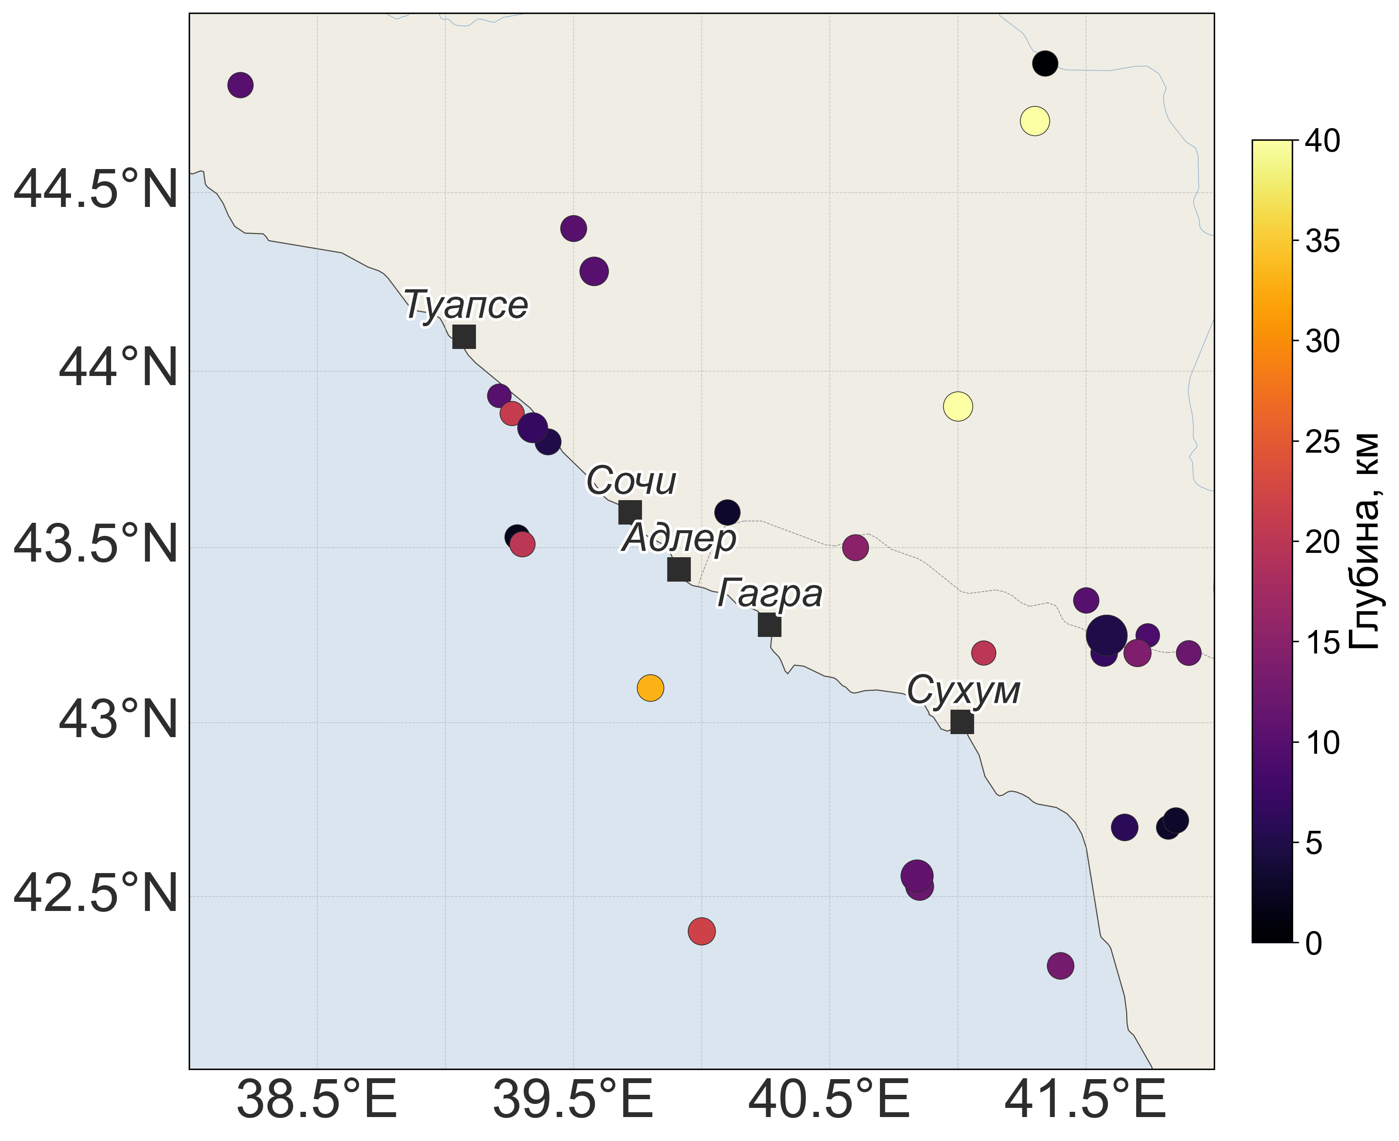
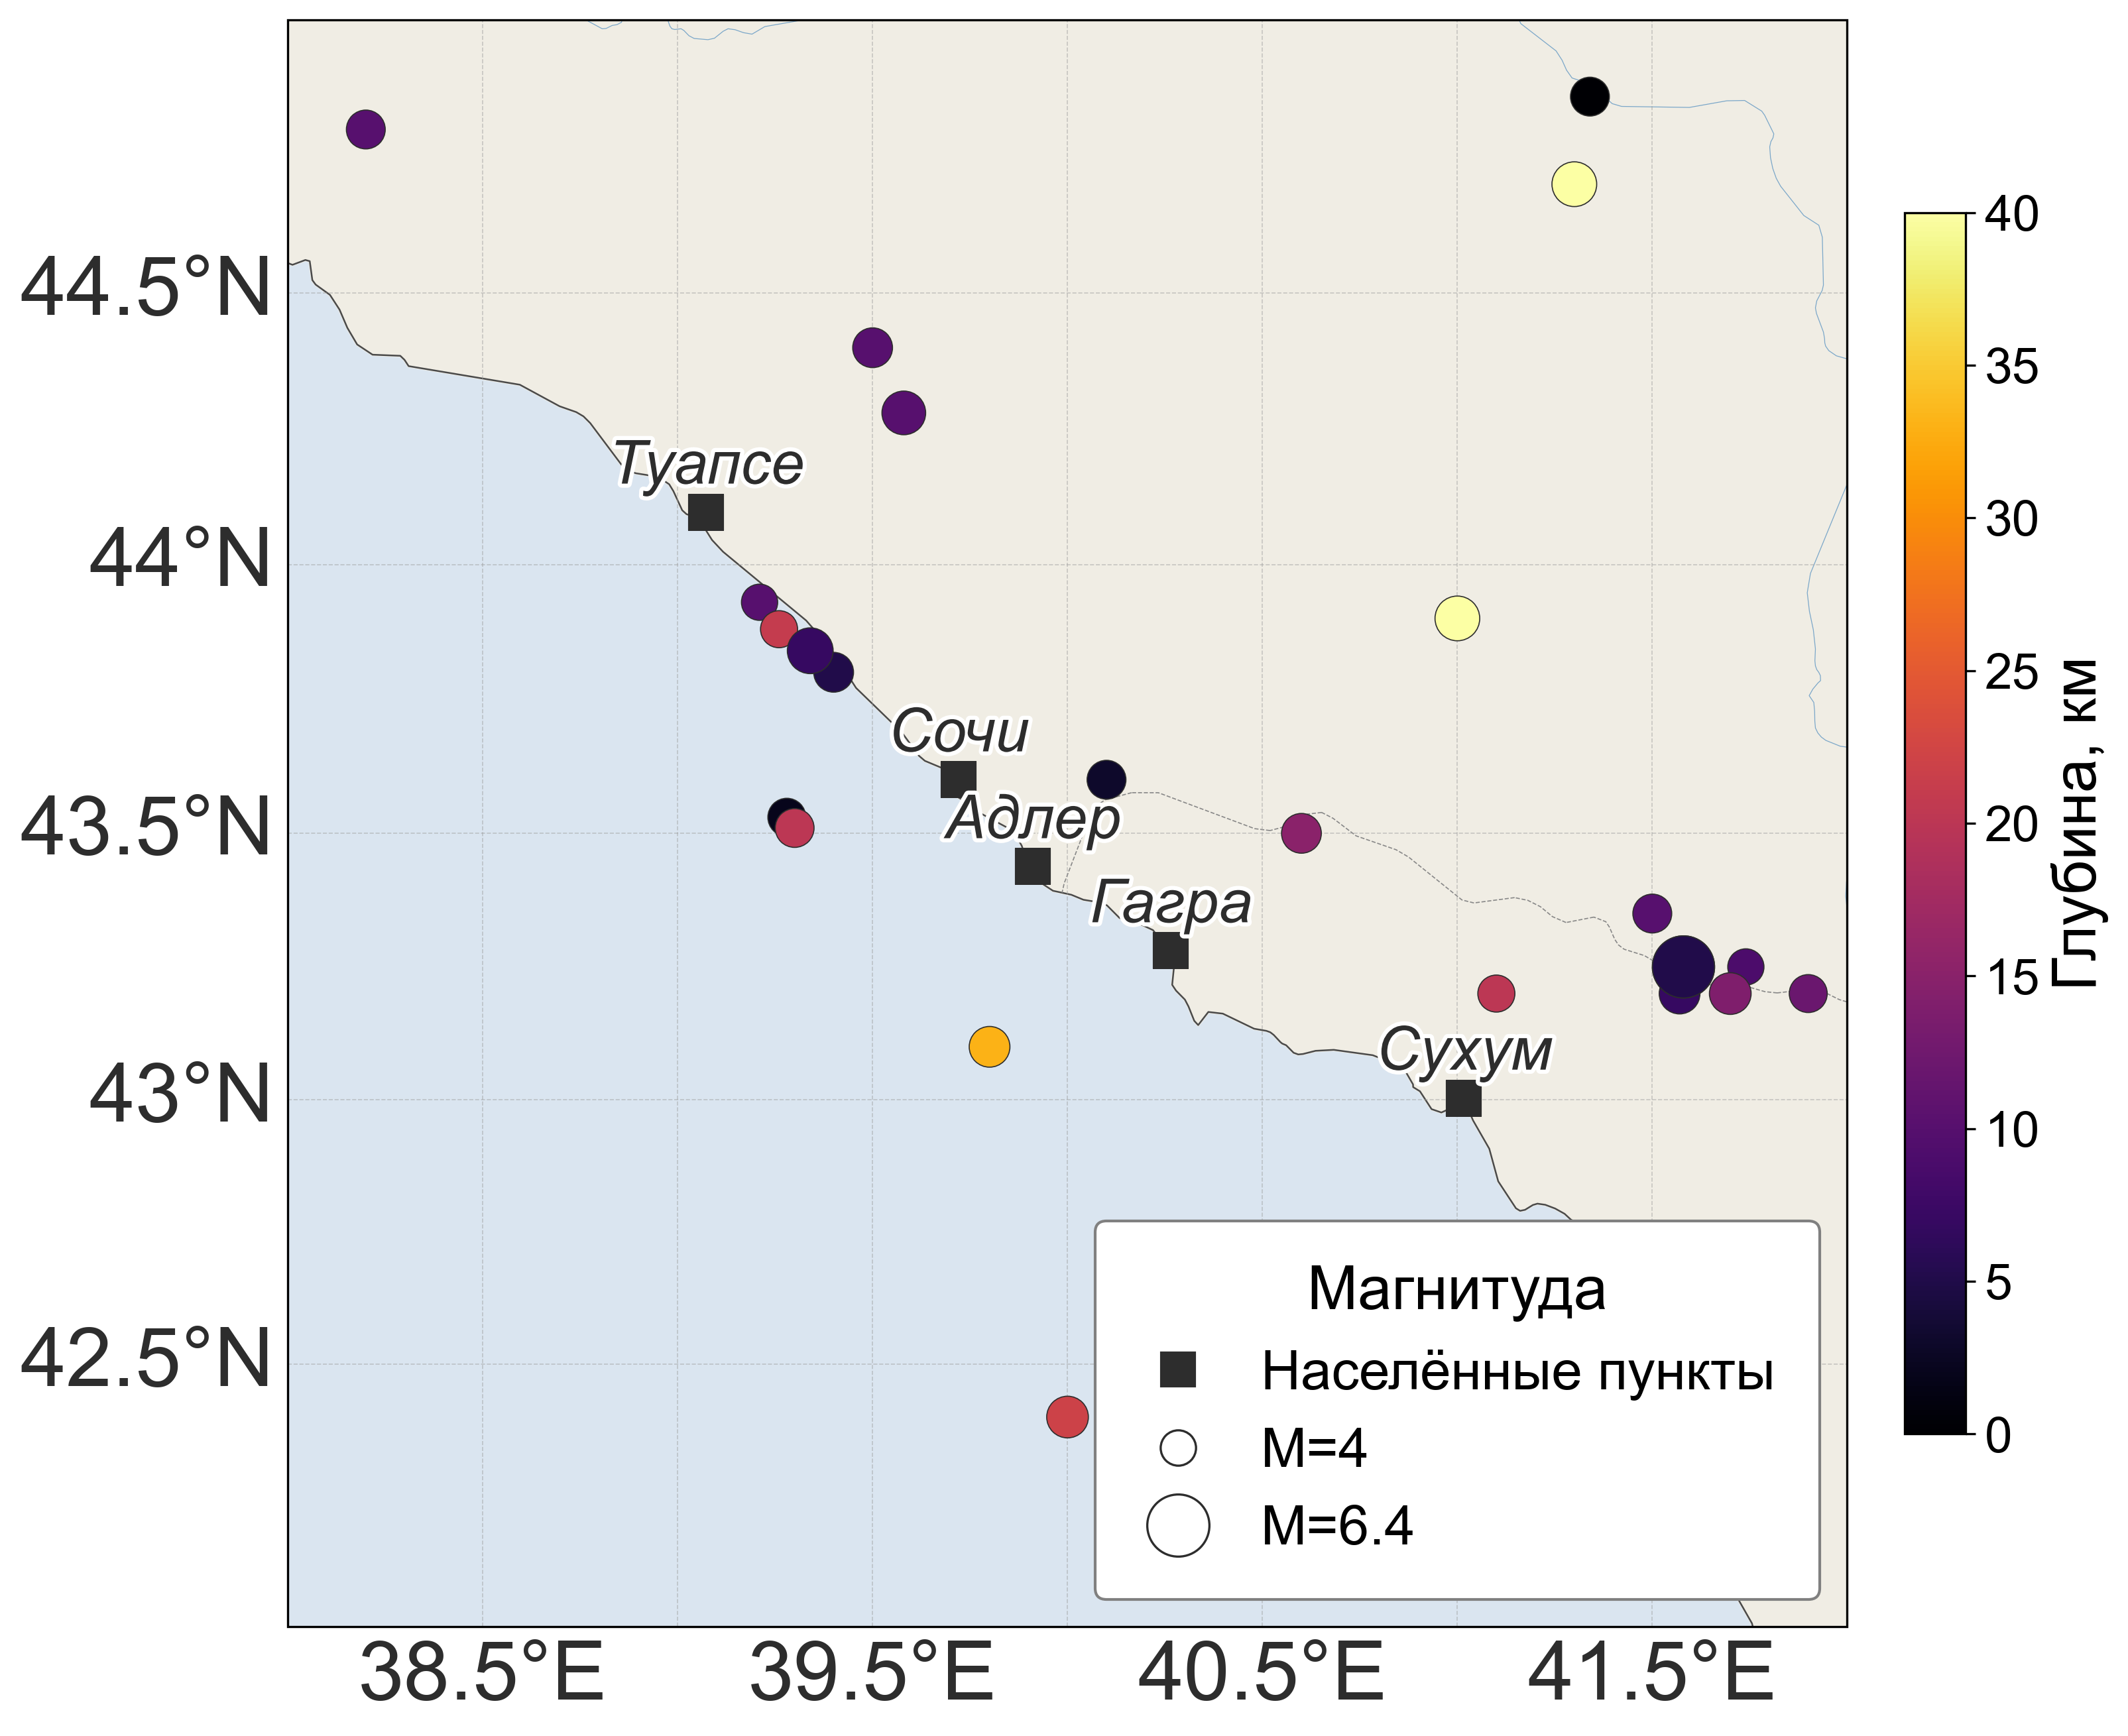

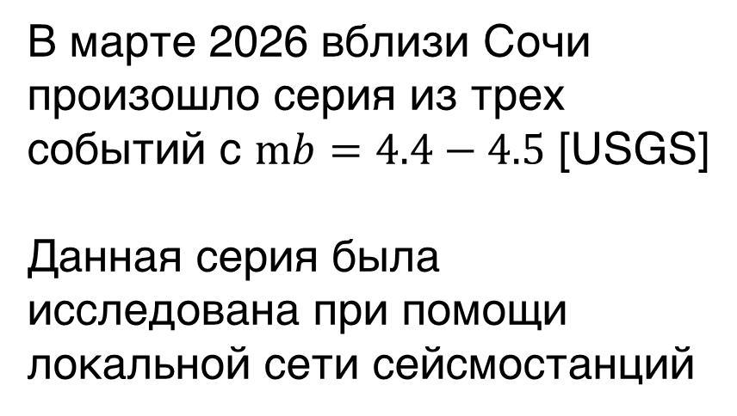


Серия землетрясений вблизи Сочи в начале марта 2026
В марте 2026 вблизи Сочи произошло серия из трех событий с $mb=4.4−4.5$ [USGS]
Данная серия была исследована при помощи локальной сети сейсмостанций
Населенные пункты
Серия 03.03.26-
03.06.26
$$M_{LH}$$
…
$$4$$
$$… 6.4$$
Источник: Специализированный каталог землетрясений [Уломов и Медведева]

Slide 3
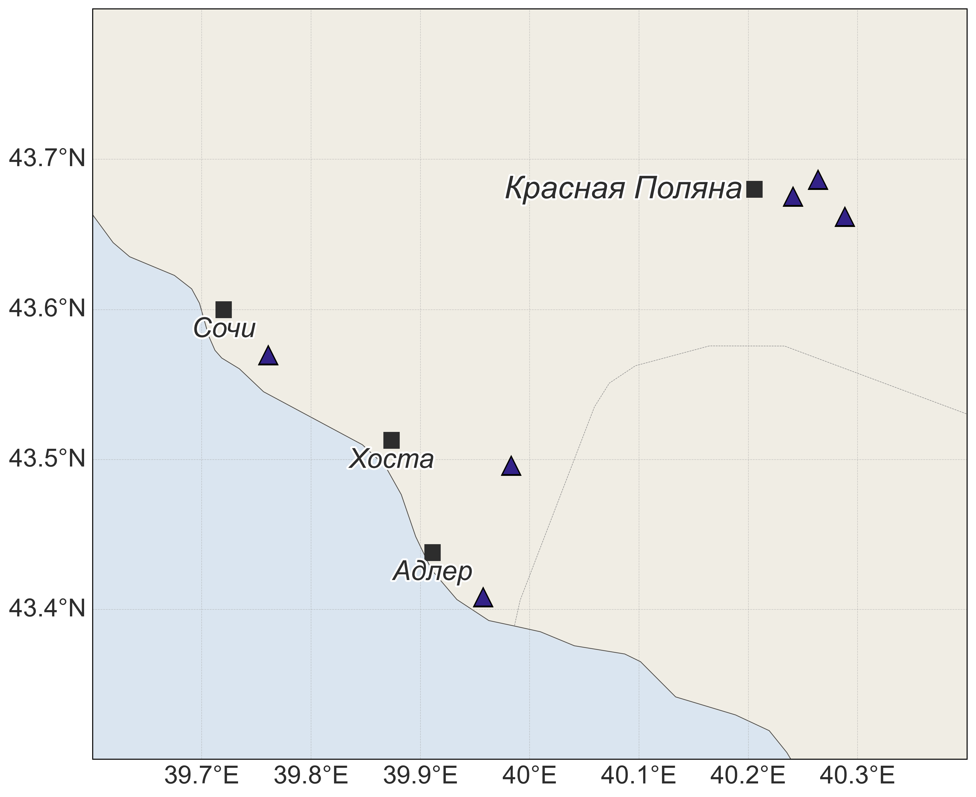
Параметры сейсмологической сети НТУ «Сириус»
6 стационарных пунктов наблюдения:
3 – вблизи Красной Поляны
2 – вблизи Адлера
1 - вблизи Сочи
Среднее межстанционное расстояние: 26.41 км,
Апертура сети: 43.68 км
Цель: локальный мониторинг района Большого Сочи

Slide 4
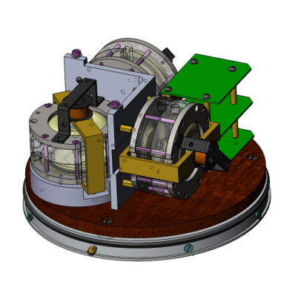
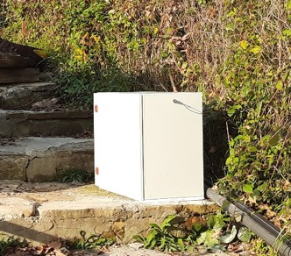
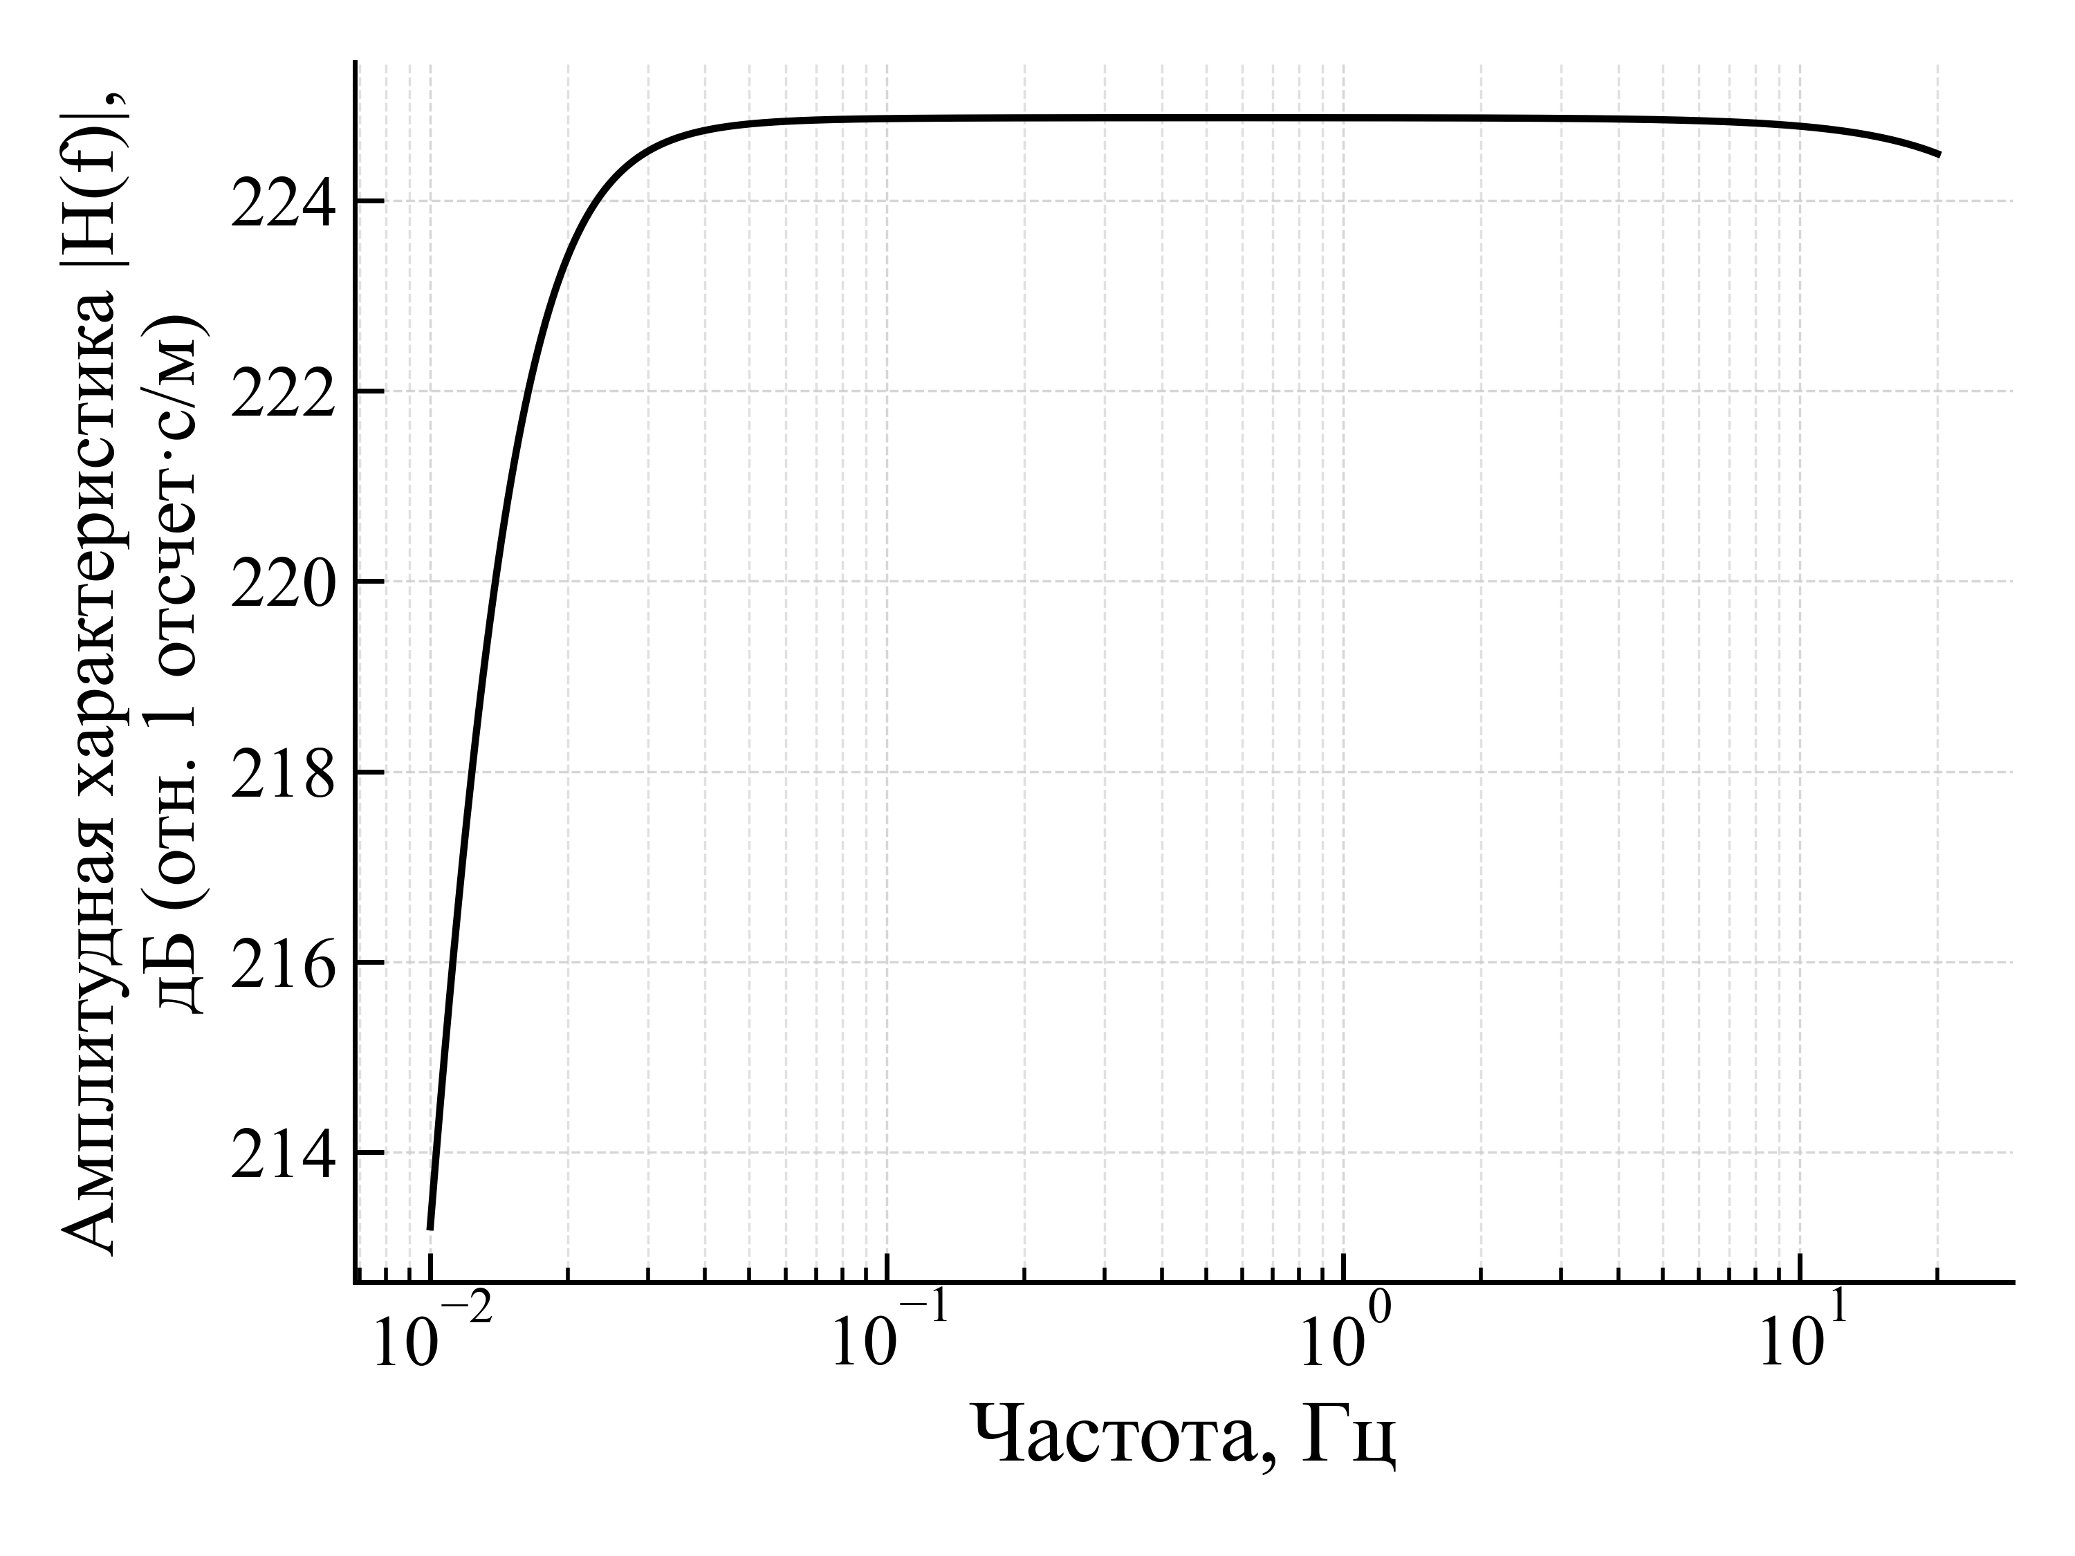
Используемое оборудование
Сейсмометр CME-6011ND 60-сек
Обустройство пункта сейсмологического мониторинга
Амплитудно-частотная характеристика датчика

Slide 5
Локализация событий
Скоростная модель – из профиля МОВЗ по Краснопевцева Г.В. «Глубинное строение Кавказского сейсмоактивного региона», 1984
Глубина, км | VP, км/c | Комментарий
0 | 3
8 | 6.3 | Фундамент
20 | 7.8
38 | 8 | Мохо
Детекция событий – STA/LTA с полосовым фильтром 1-20 Гц
Алгоритм локализации – HYPOINVERSE, 2014 [Klein, 2014]

Slide 6
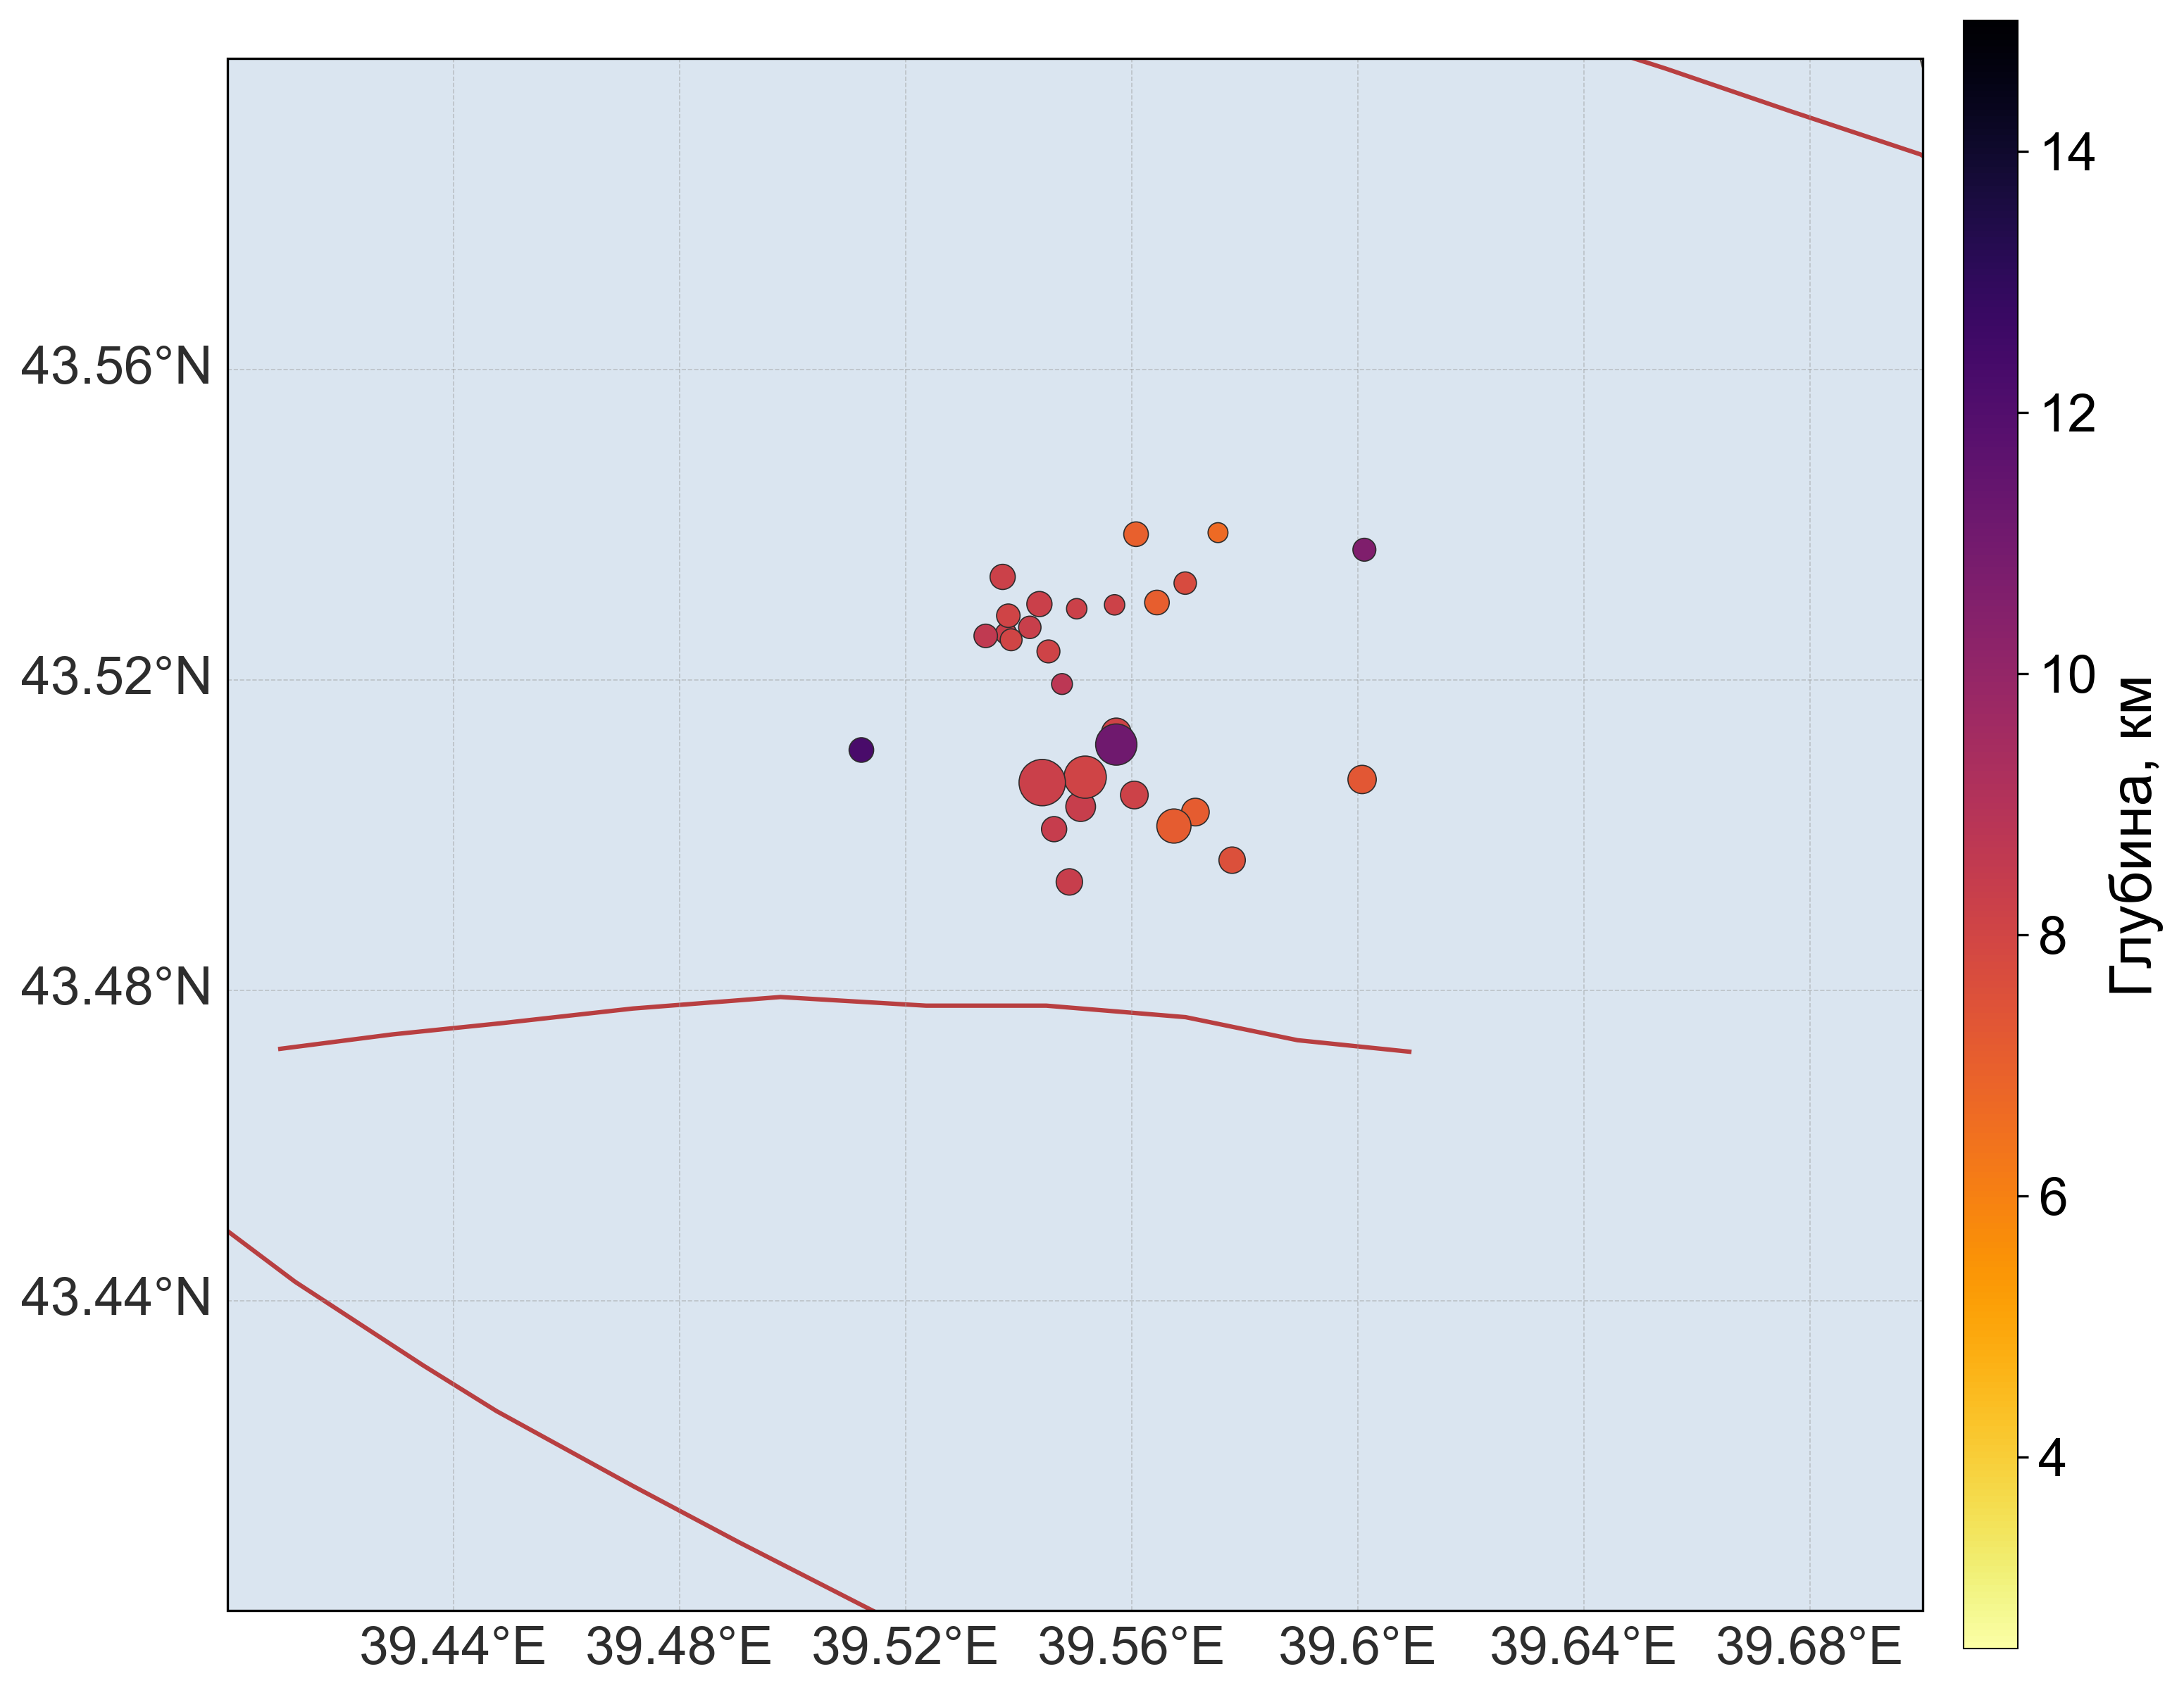
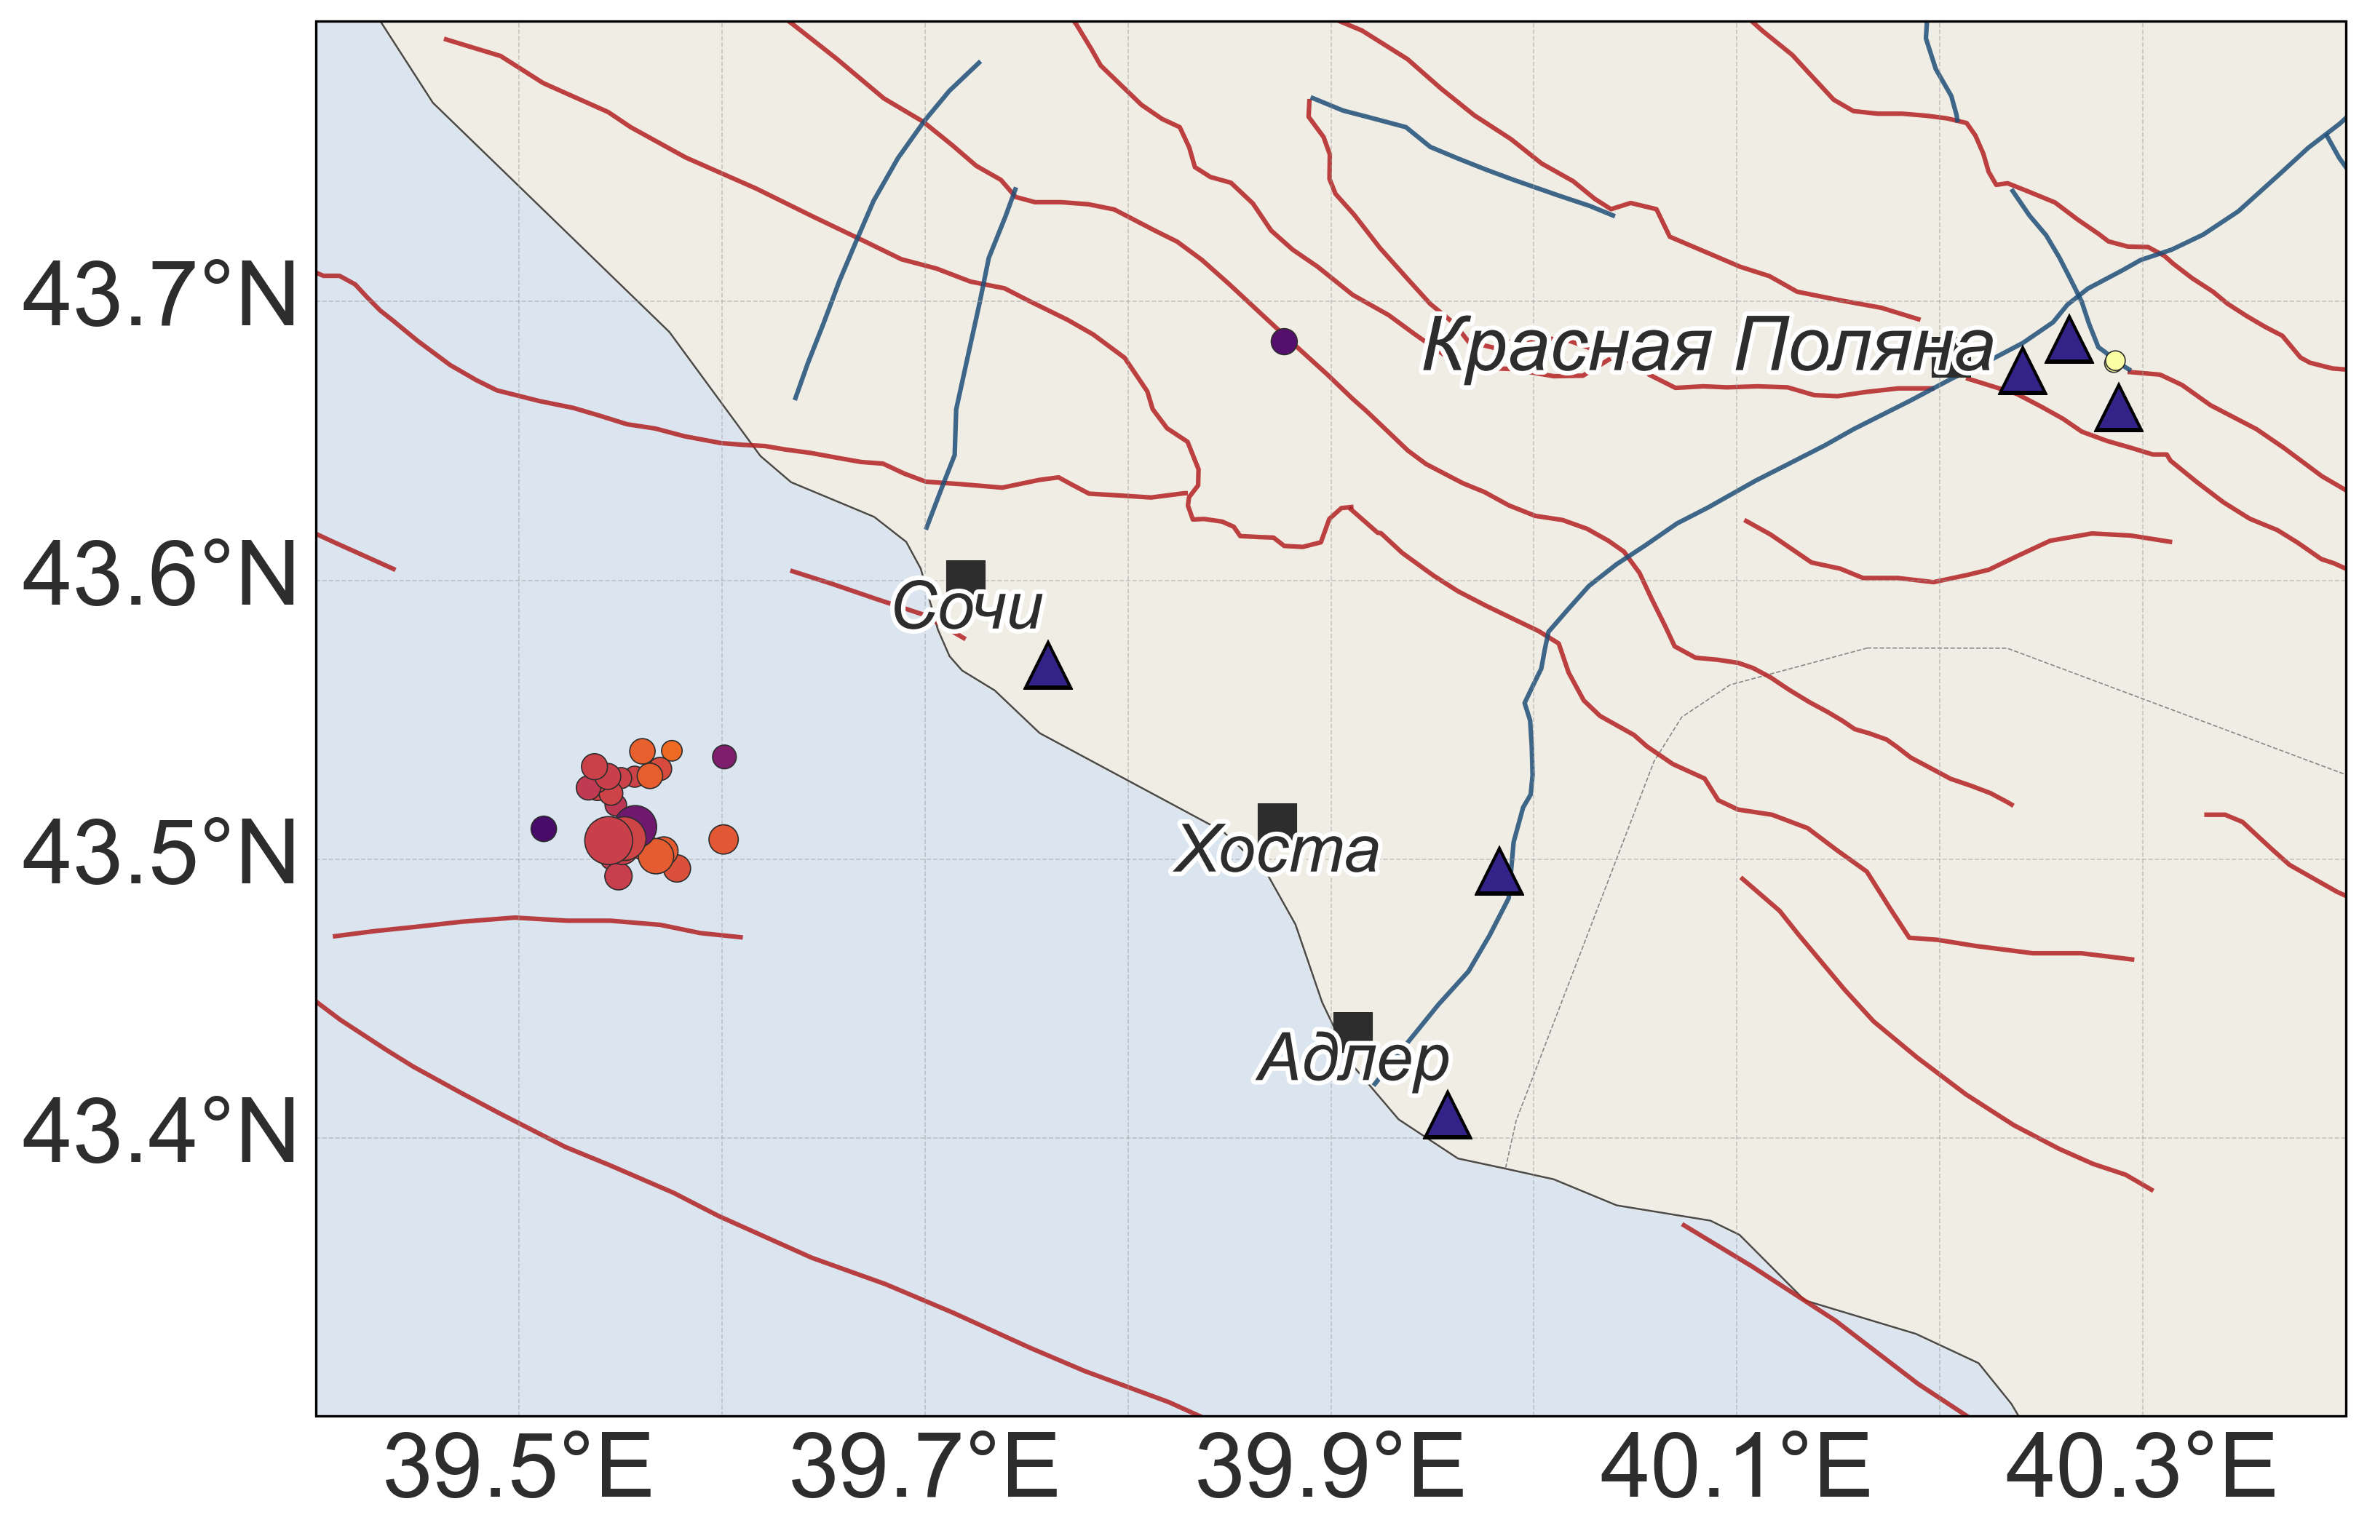
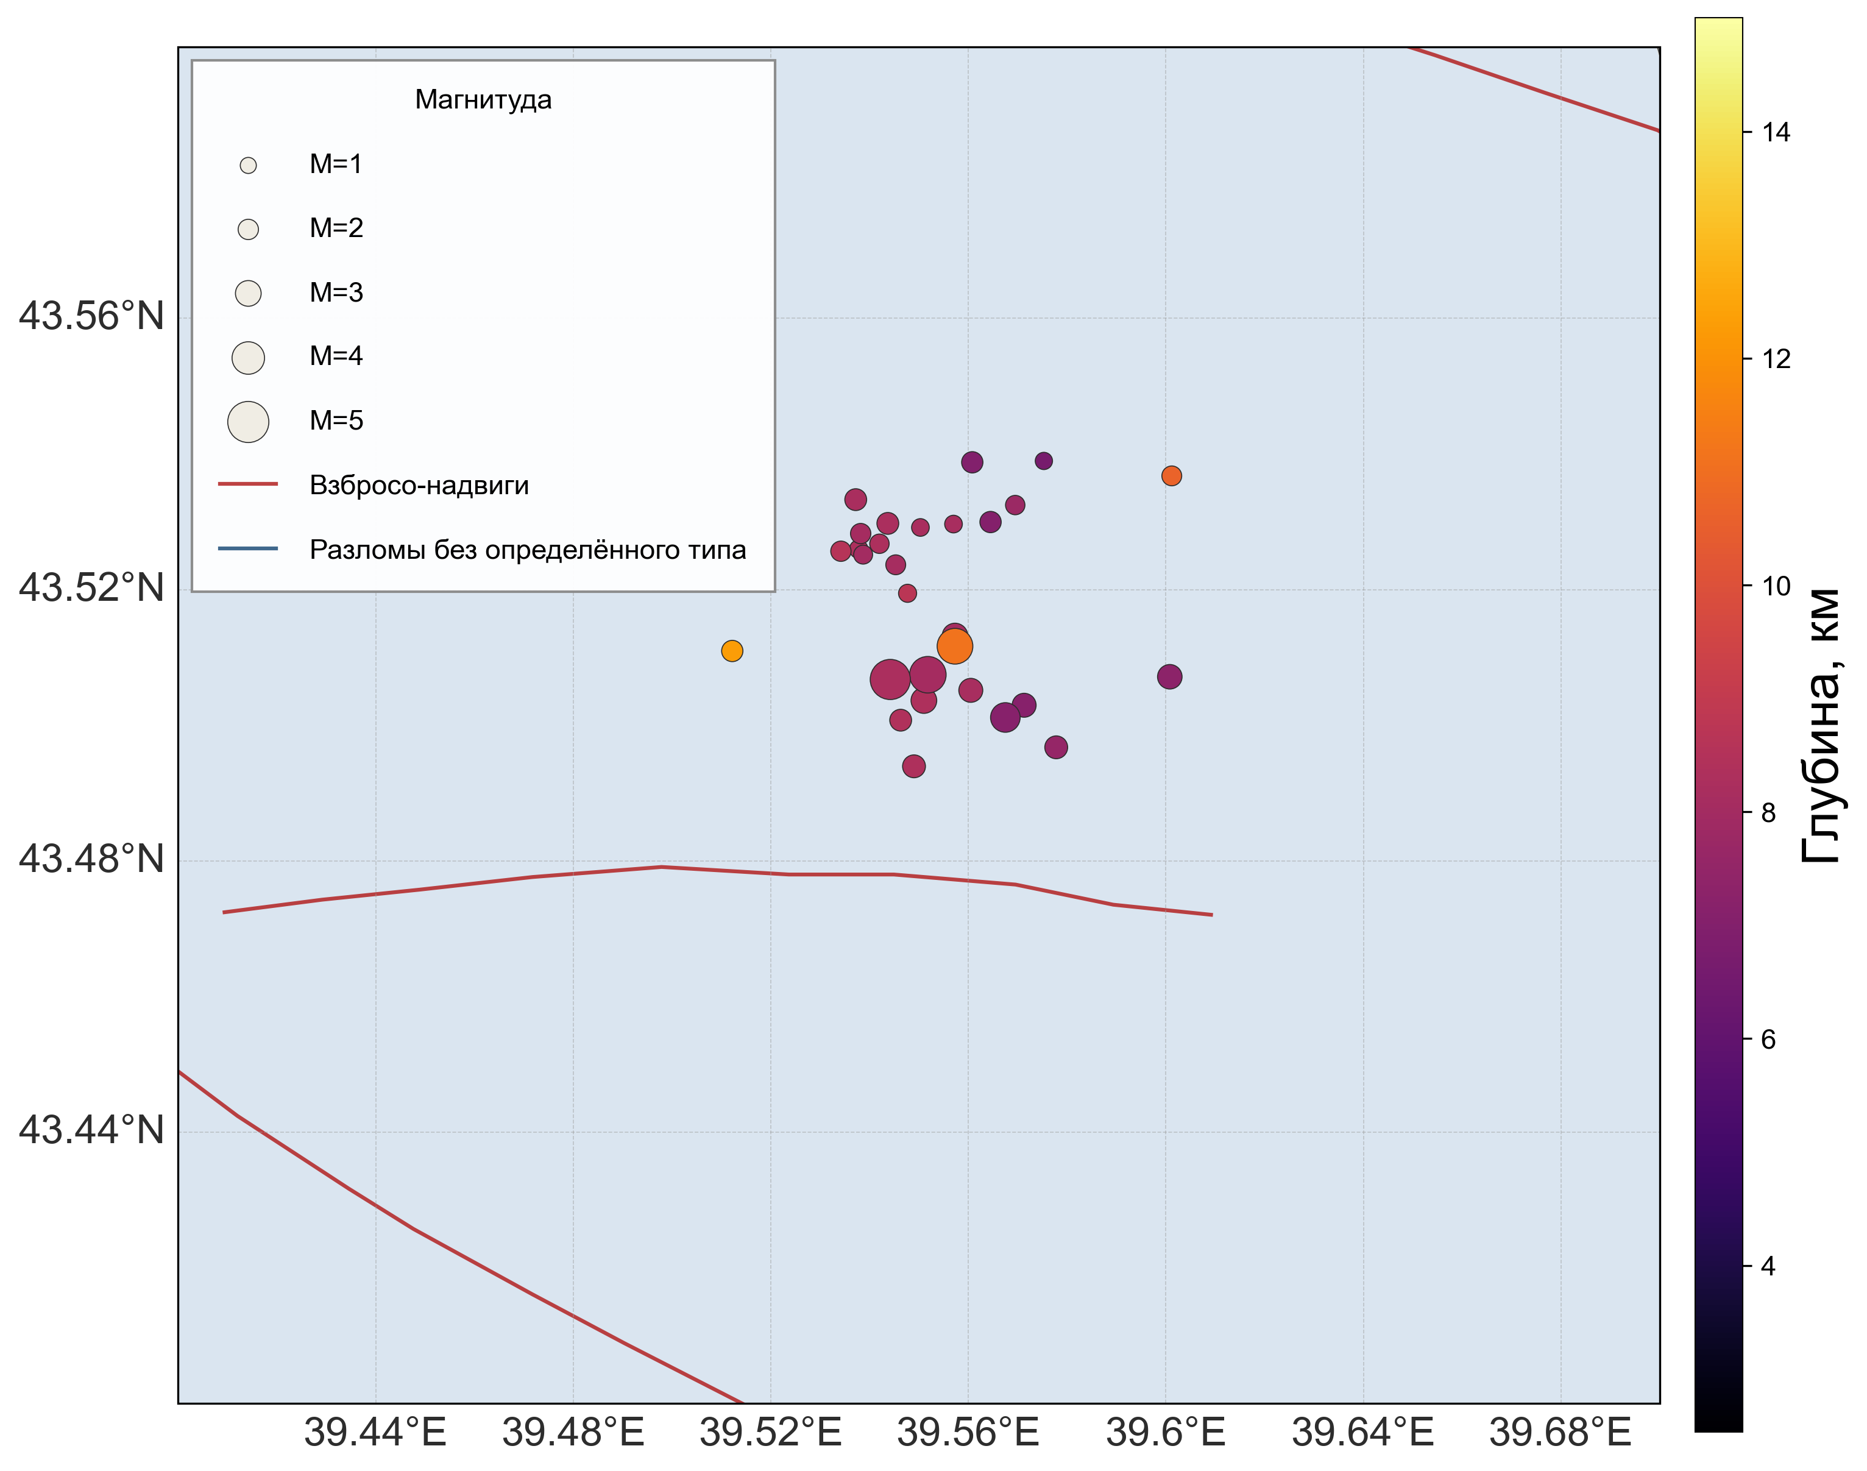

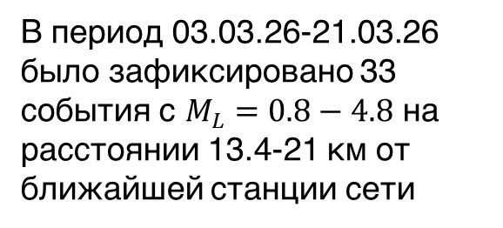
Распределение землетрясений
В период 03.03.26-21.03.26 было зафиксировано 33 события c $M_{L}=0.8−4.8$ на расстоянии 13.4-21 км от ближайшей станции сети
$$M_{L}= 1 − 5$$
…
Источник (разломные зоны): [Овсюченко, 2013]

Slide 7
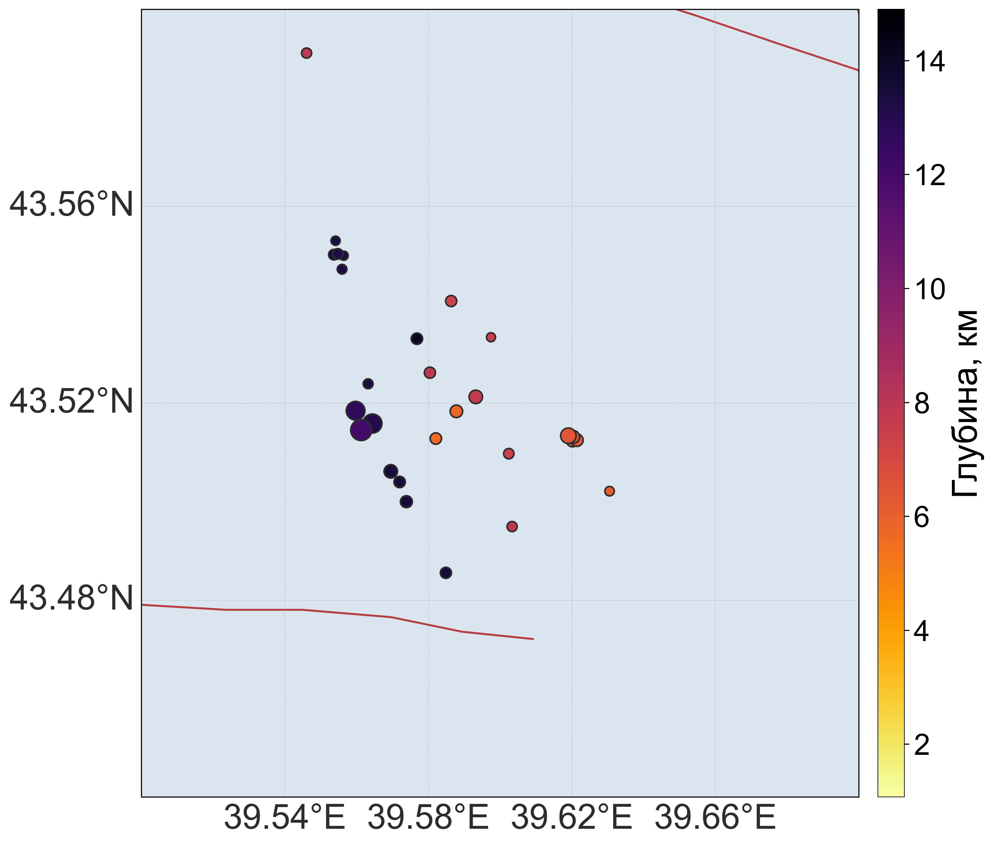
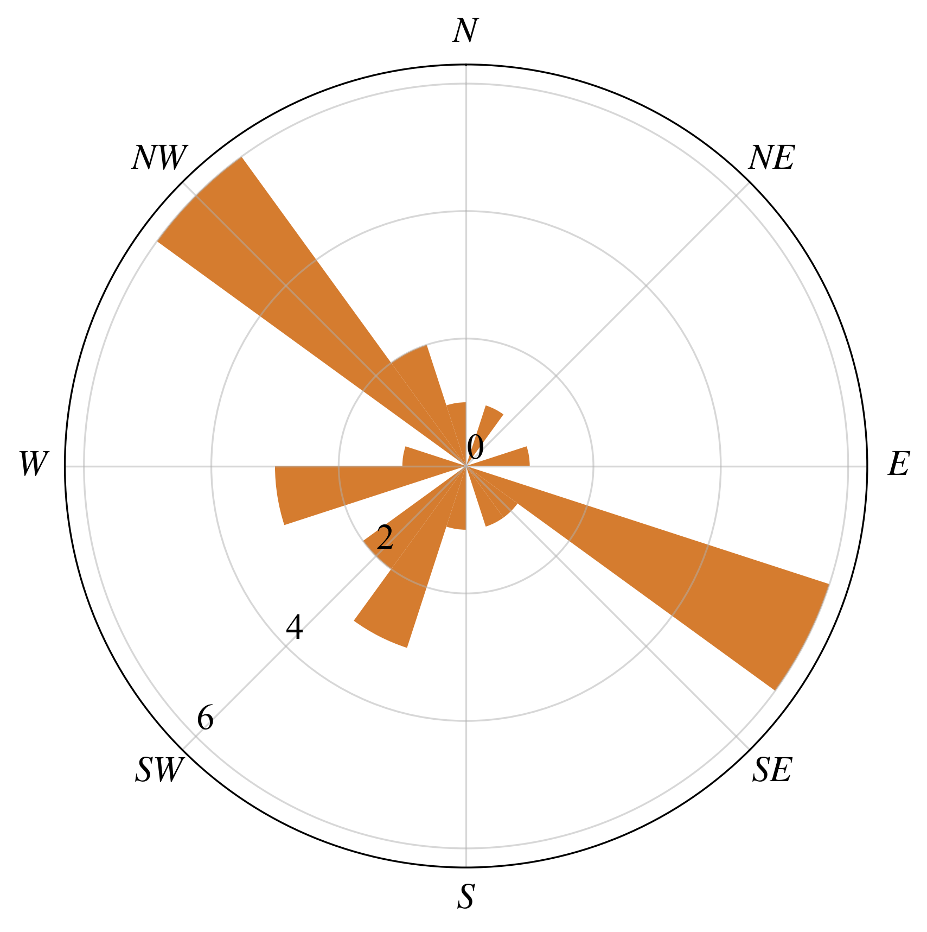
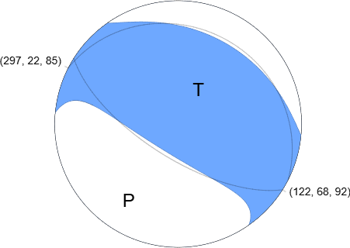
Релокация методом двойных разностей
Выявлены два доминирующих азимута:
~117˚
~315˚
Две нодальные плоскости
механизма очага 03.03.2026 (USGS)
Str | Dip | Slip
297 | 22 | 85
122 | 68 | 92
Источник (механизм): NEIC USGS
Источник (метод hypoDD): Waldhauser, 2001

Slide 8
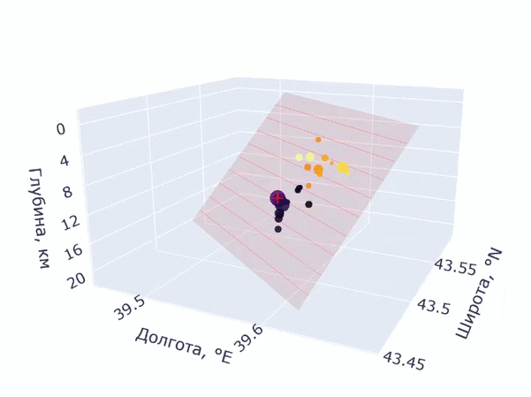
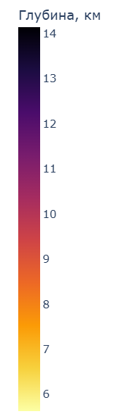

Пространственное распределение
Нодальная плоскость stk=122˚, dip=68˚, slip=92˚ с центром в гипоцентре события 03.03.2026 0 подходит по геометрии кластера афтершоков. Медианное расстояние событий до плоскости – 0.15 км.
Опорная точка (43.514N, 39.561E, 12 км)
Плоскость stk=122˚, dip=68˚, slip=92˚

Slide 9
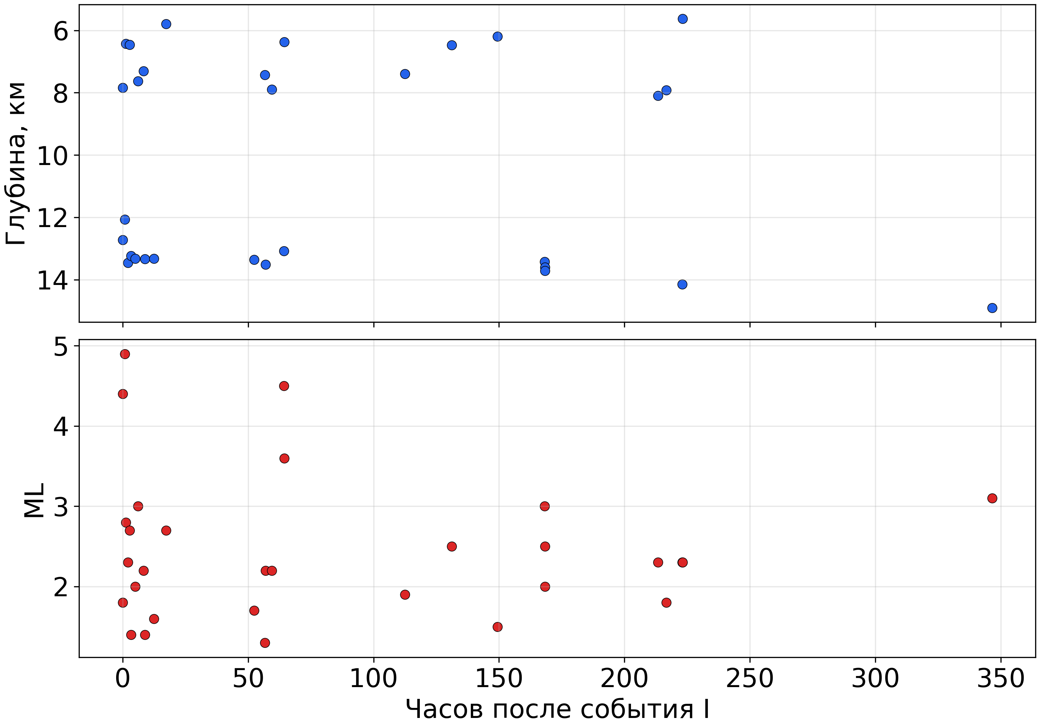
Глубина и ML от времени
Событие II
Событие III
Событие I

Slide 10
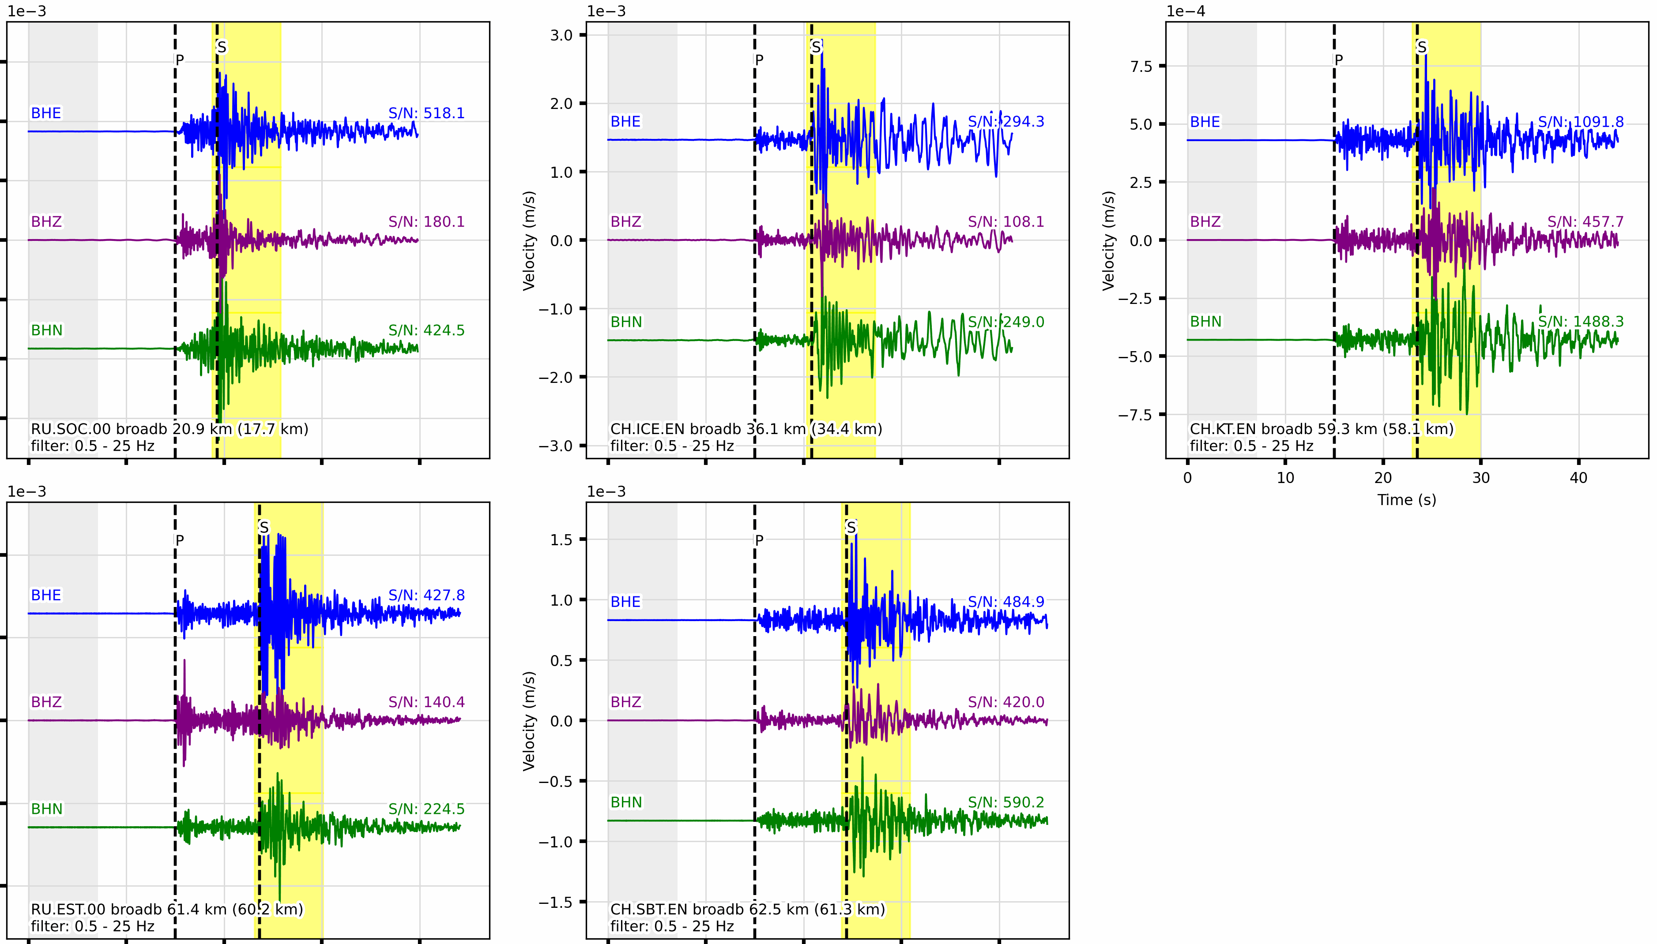
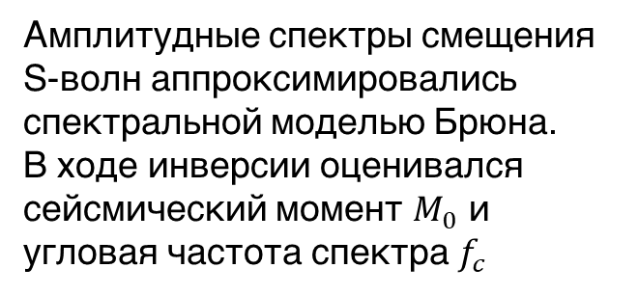
Оценка параметров очага
1e-3
1e-3
1e-4
3
3
7.5
Скорость, м/c
0
0
0
-3
Ст. Сочи - 17.7 км
Ст. Сириус - 34.4 км
-7.5
Ст. КТ - 58.1 км
-3
1e-3
1e-3
1
1.5
Амплитудные спектры смещения S-волн аппроксимировались спектральной моделью Брюна.
В ходе инверсии оценивался сейсмический момент $M_{0}$ и угловая частота спектра $f_{c}$
Скорость, м/c
0
0
-1
-1.5
Ст. СБТ – 61.3 км
Ст. Эстосадок – 60.2 км
0
10
20
30
40
0
10
20
30
40
Источник метода: [Brune, 1970], [Satriano, 2024]
Время, с
Время, с

Slide 11
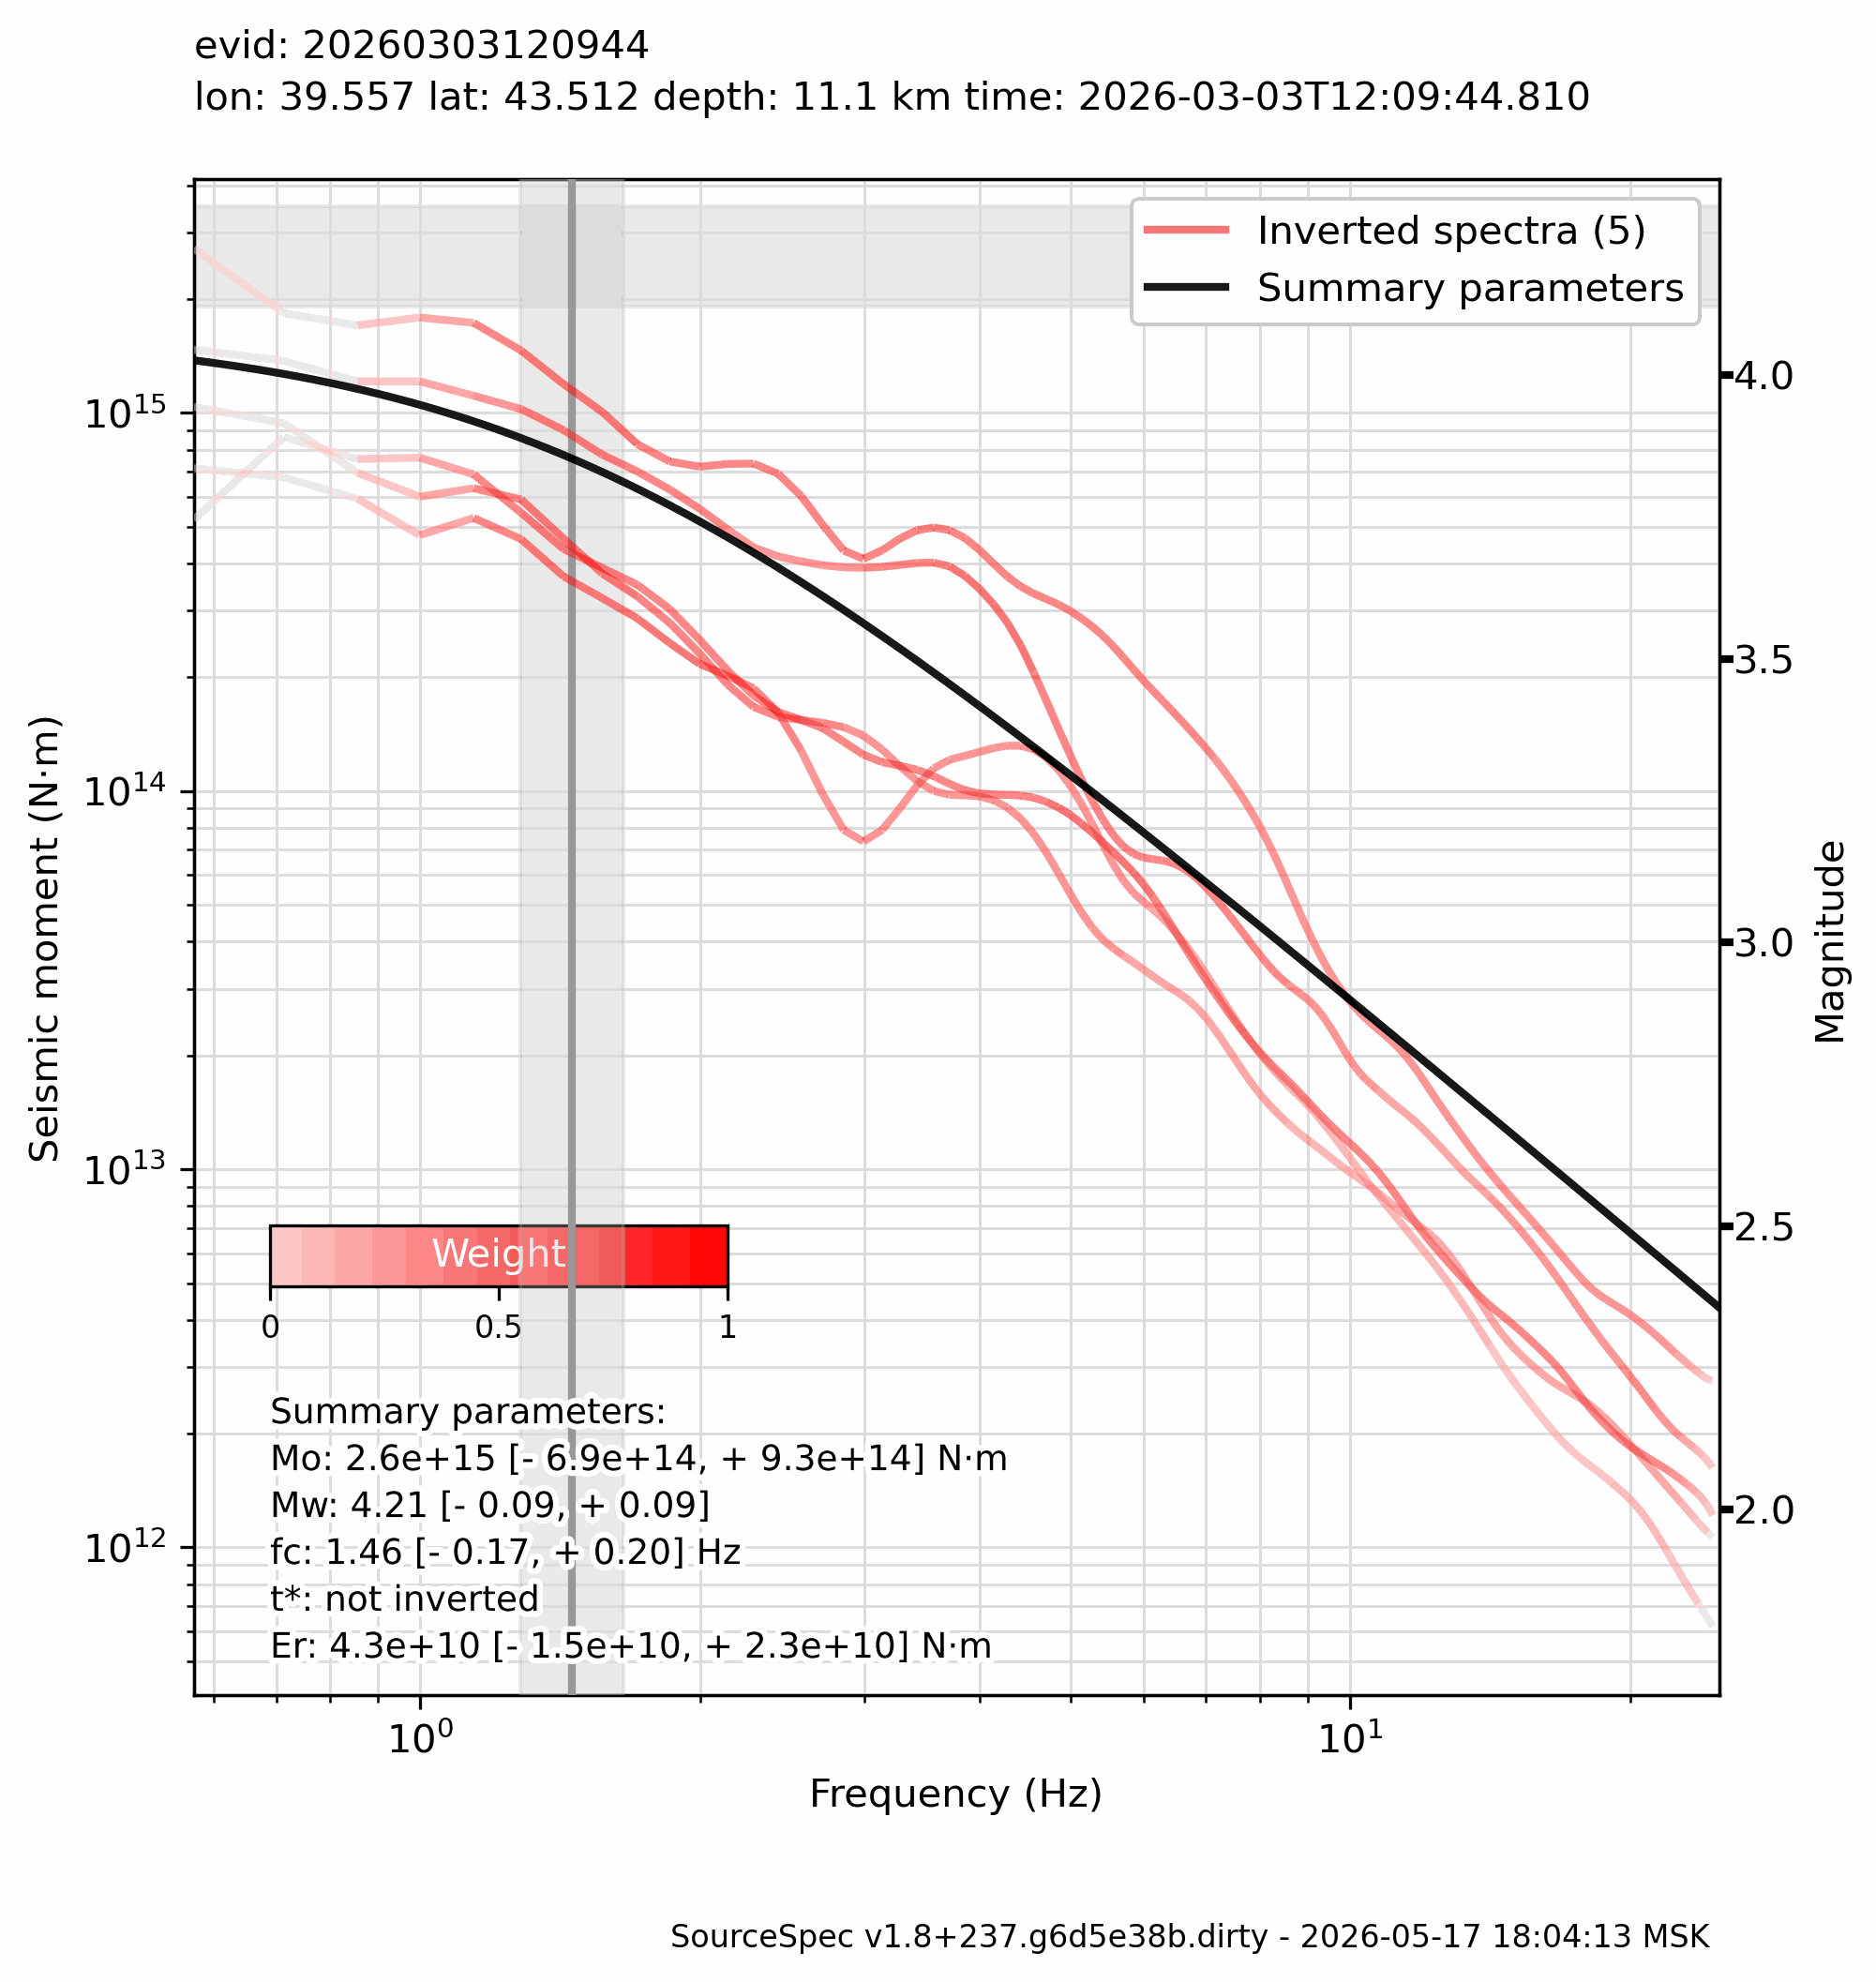
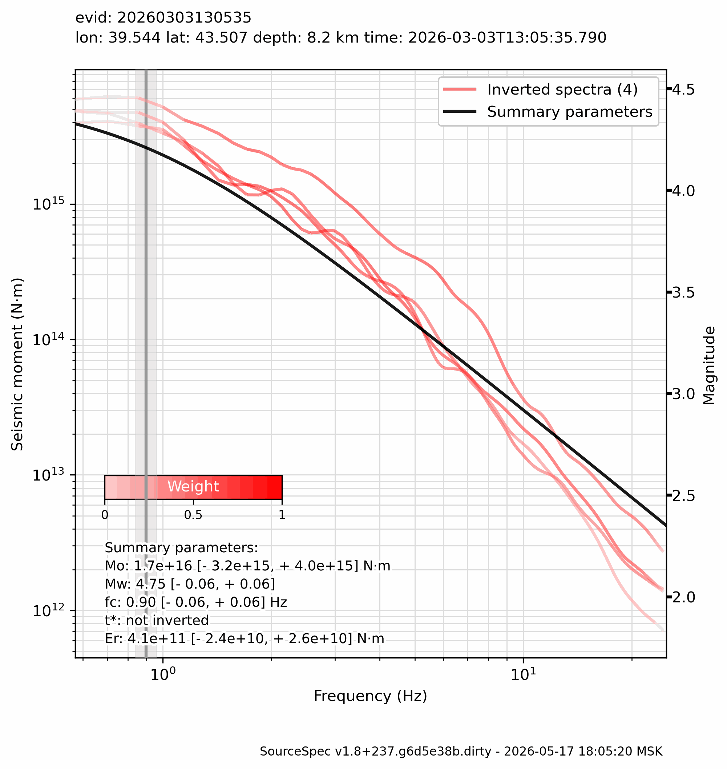
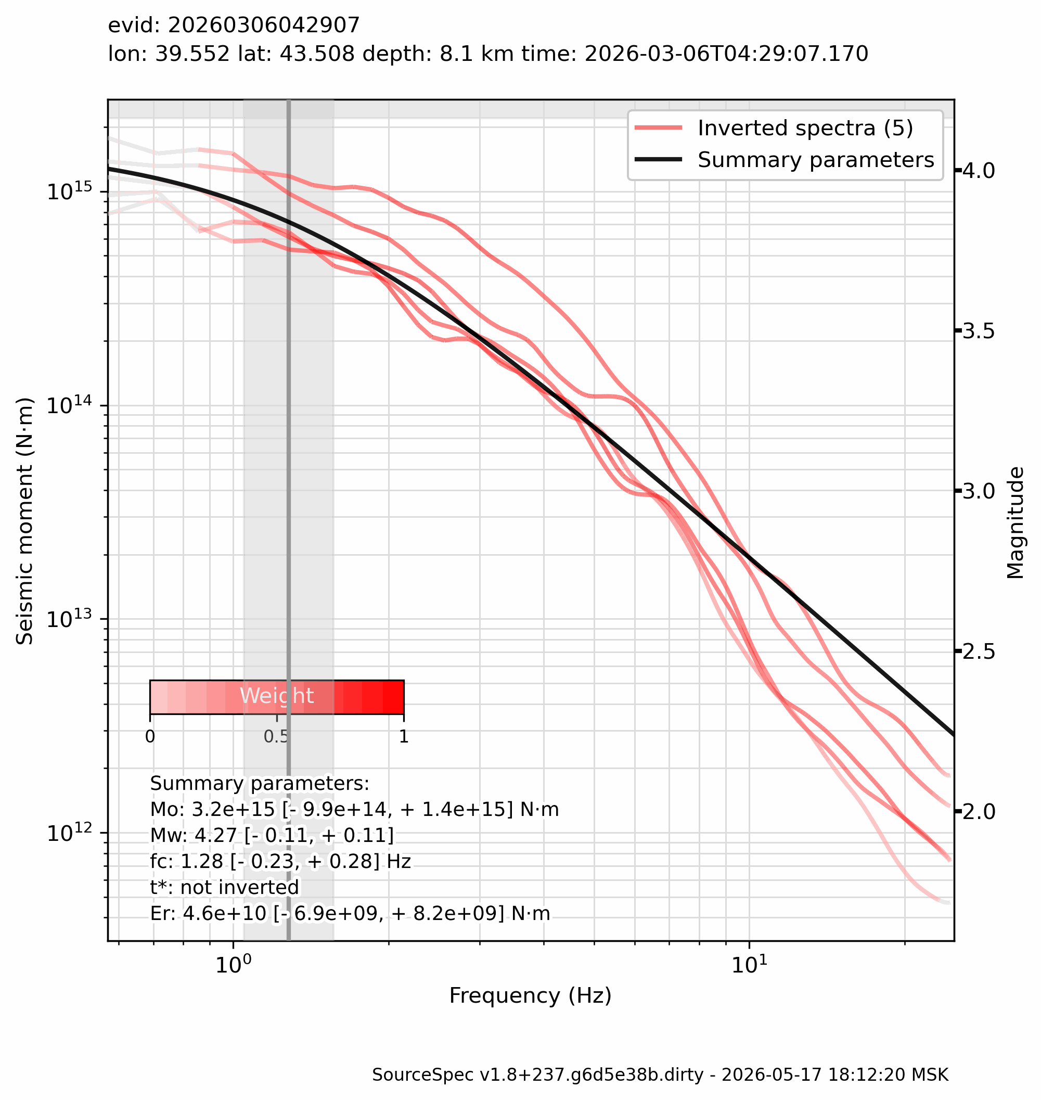
























Оценка параметров очага
$$M_{w}=4.21±0.09$$
$$M_{w}=4.75±0.06$$
$$M_{w}=4.27±0.11$$
Ⅰ
данные
Ⅱ
данные
Ⅲ
данные
модель
модель
$${10}^{15}$$
модель
$${10}^{15}$$
$${10}^{15}$$
$${10}^{14}$$
$${10}^{14}$$
Сейсмический момент Н м
$${10}^{14}$$
$${10}^{13}$$
$${10}^{13}$$
$${10}^{13}$$
03.03.2026 12:09:44
$$M_{0}=2.6 {10}^{15} Н∙м$$
$$f_{c}=1.46 Гц$$
03.03.2026 13:05:35
$$M_{0}=1.7 {10}^{16} Н∙м$$
$$f_{c}=0.9 Гц$$
06.03.2026 04:29:07
$$M_{0}=3.2 {10}^{15} Н∙м$$
$$f_{c}=1.28 Гц$$
$${10}^{12}$$
$${10}^{12}$$
$${10}^{12}$$
$${10}^{0}$$
$${10}^{1}$$
$${10}^{0}$$
$${10}^{1}$$
$${10}^{0}$$
$${10}^{1}$$
Частота, Гц
Частота, Гц
Частота, Гц
Добротность литосферы $Q=55 f^{0.7}$(оценка по [Павленко, 2016] для станции Сочи) фиксировалась для стабилизации инверсии

Slide 12
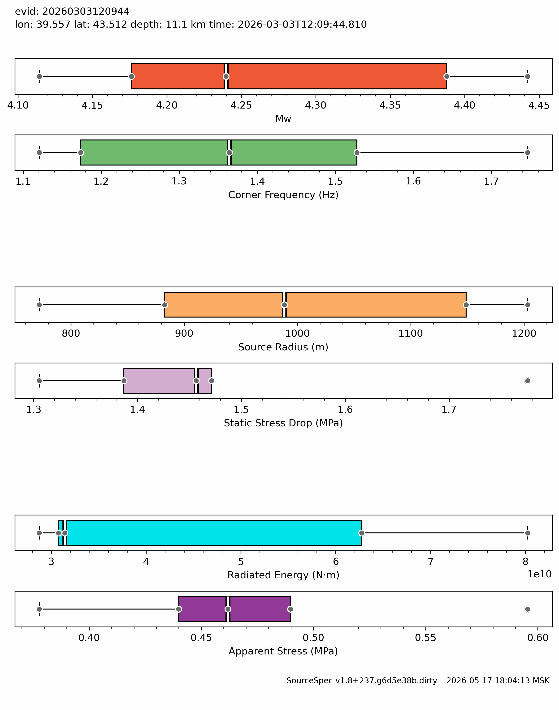
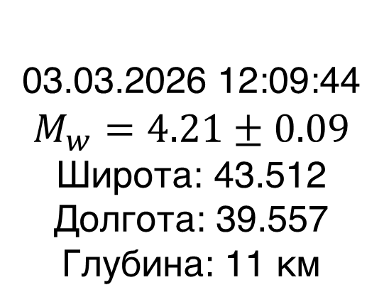
Оценка параметров очага (событие Ⅰ)
03.03.2026 12:09:44
$$M_{w}=4.21±0.09$$
Широта: 43.512
Долгота: 39.557
Глубина: 11 км

Slide 13
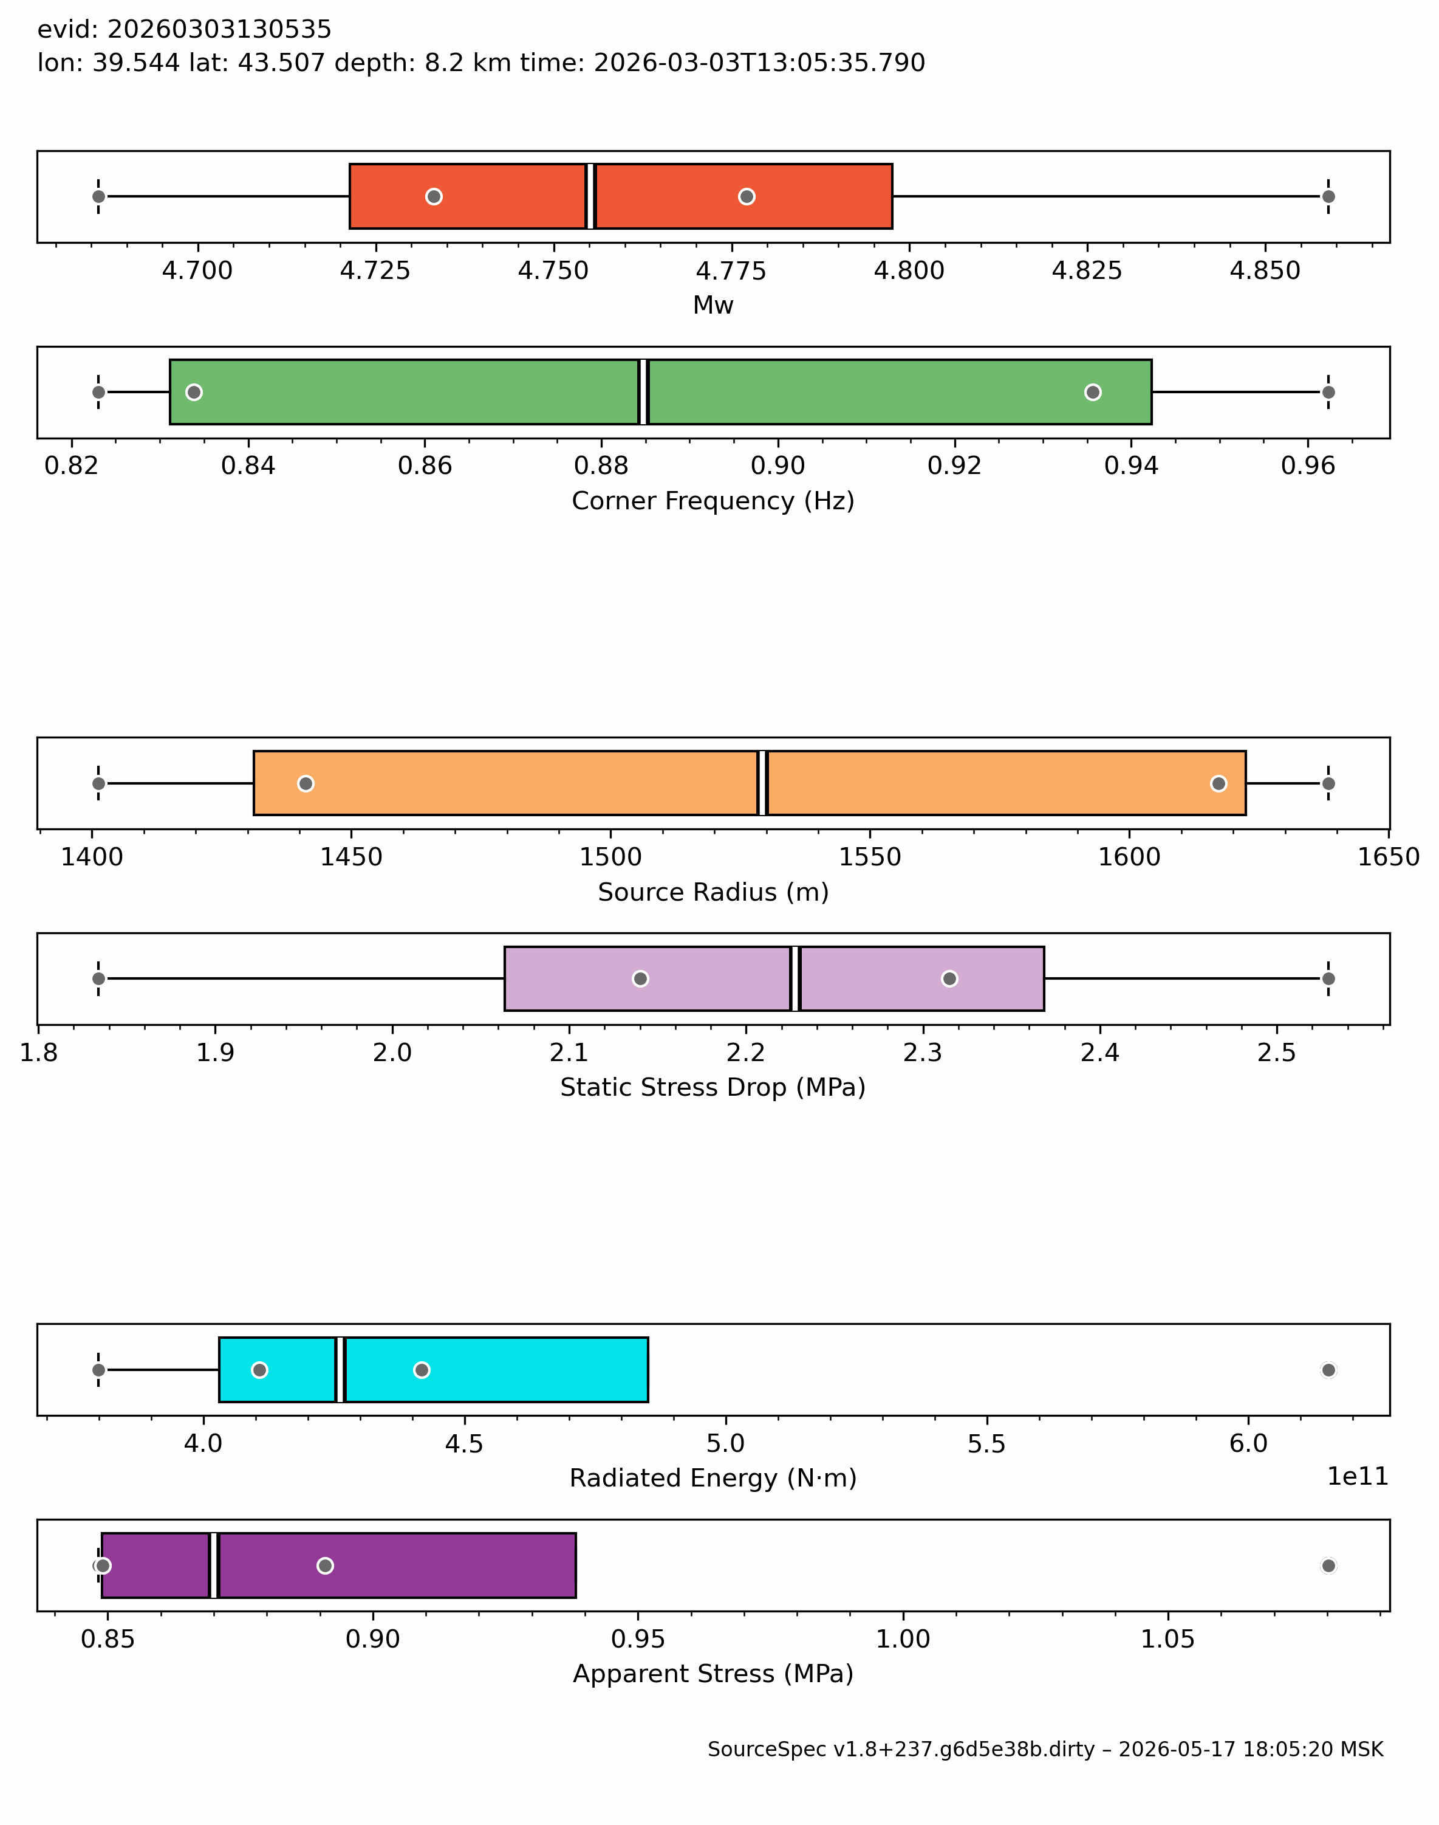
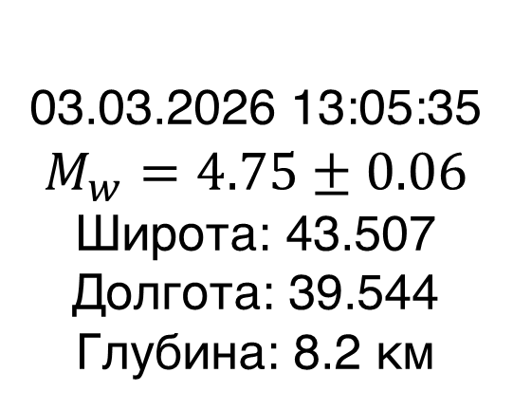
Оценка параметров очага (событие ⅠⅠ)
03.03.2026 13:05:35
$$M_{w}=4.75±0.06$$
Широта: 43.507
Долгота: 39.544
Глубина: 8.2 км

Slide 14
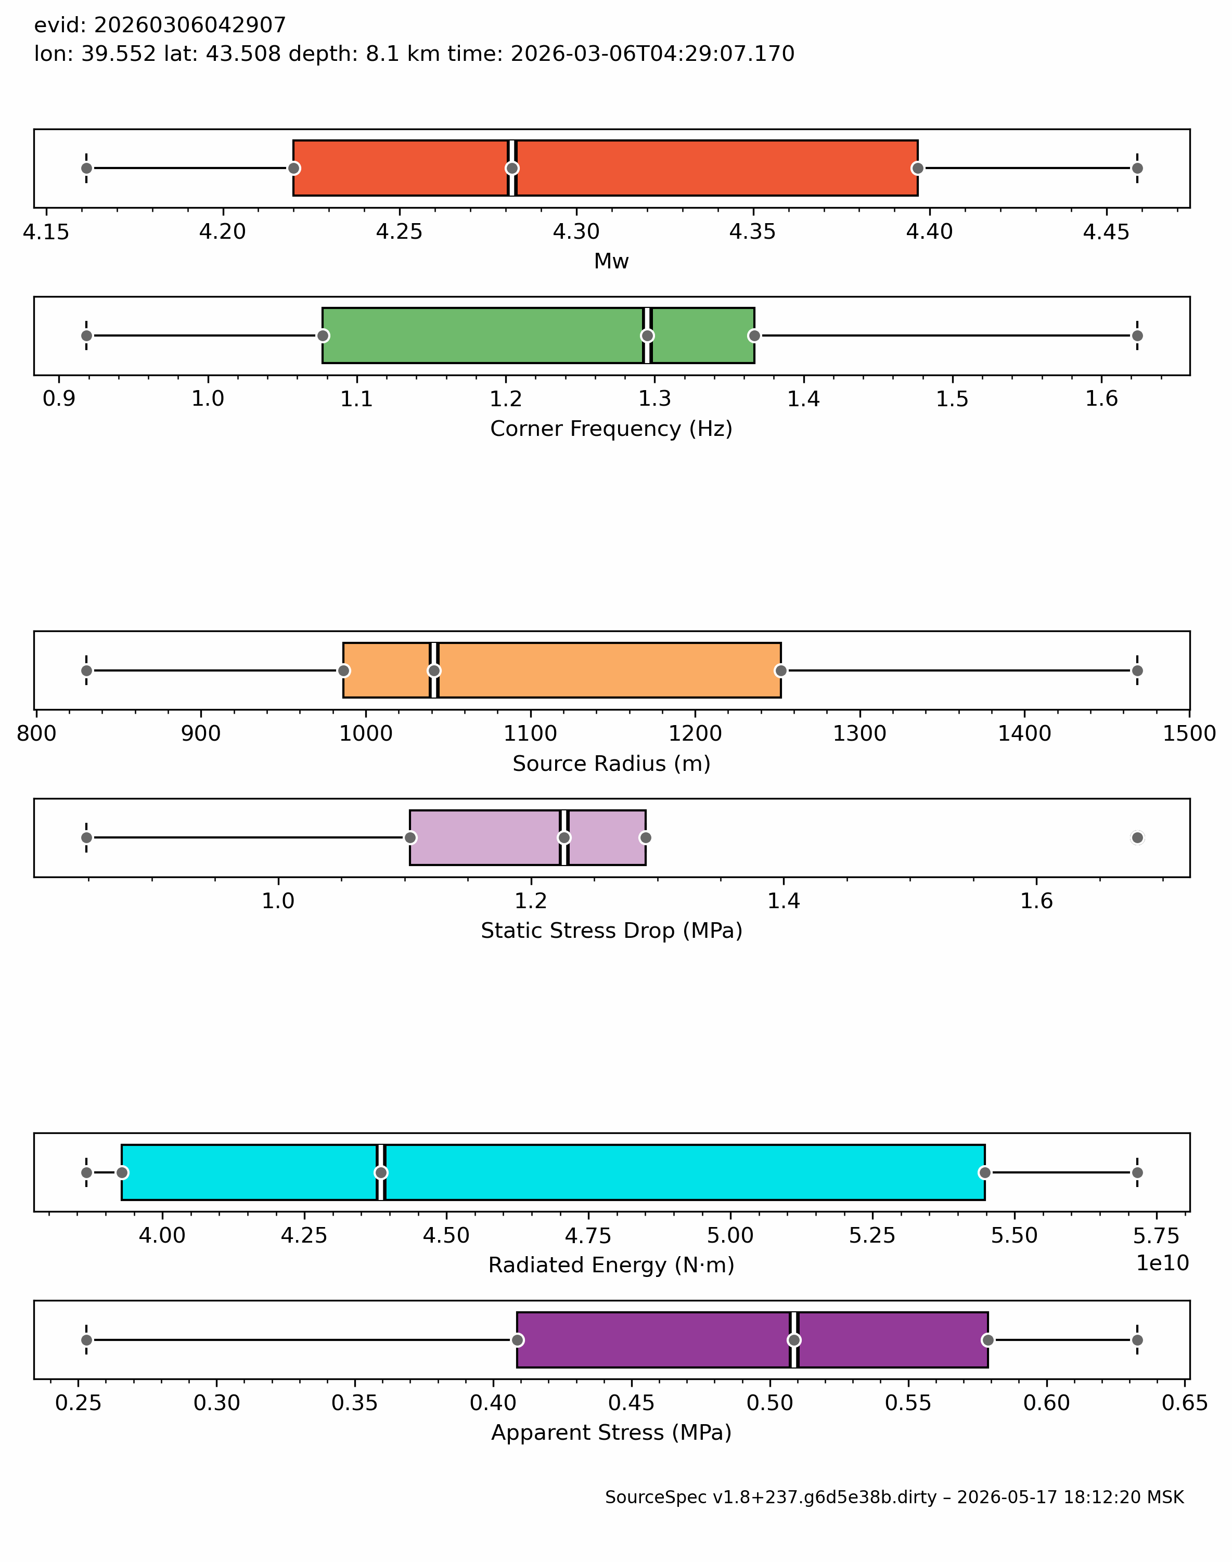
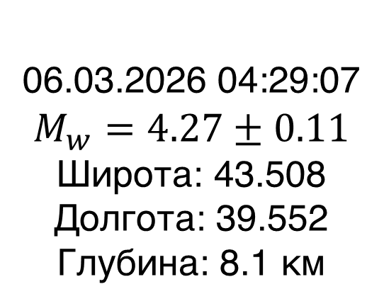
Оценка параметров очага (событие ⅠⅠⅠ)
06.03.2026 04:29:07
$$M_{w}=4.27±0.11$$
Широта: 43.508
Долгота: 39.552
Глубина: 8.1 км

Slide 15
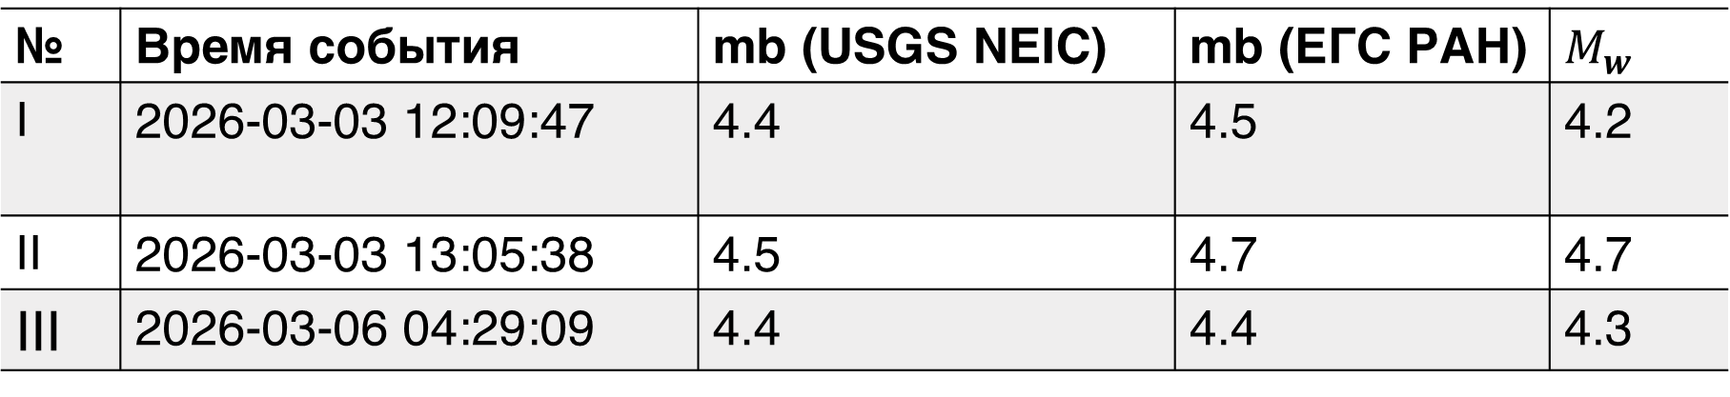
Оценки магнитуд различных агентств
№ | Время события | mb (USGS NEIC) | mb (ЕГС РАН) | $M_{w}$
Ⅰ | 2026-03-03 12:09:47 | 4.4 | 4.5 | 4.2
ⅠⅠ | 2026-03-03 13:05:38 | 4.5 | 4.7 | 4.7
ⅠⅠⅠ | 2026-03-06 04:29:09 | 4.4 | 4.4 | 4.3

Slide 16
Заключение
По данным локальной сети вблизи г. Сочи для серии землетрясений в марте 2026:
Определены координаты и глубины серии из трех сильных событий и 30 афтершоков
По положению афтершоков определена предполагаемая нодальная плоскость механизма очага сильнейшего из землетрясений
Оценены моментные магнитуды событий

Slide 17
Спасибо за внимание!

